Slide 1


MANUAL DE CONFIGURACIÓN
CONVERSIÓN DE UNIDADES MONSTER
SOAP SIN BDD EN JAVA
INTEGRANTES:
MOISÉS SEBASTIÁN BENALCÁZAR FARINANGO
WILMER OMAR BUESTÁN GUAILLAS
JEFFERSON SANTIAGO MASAPANTA GUILCATOMA
FECHA: 27/10/2026
TUTOR: Ing. Eduardo Mauricio Campaña Ortega
1

Slide 2

INTRODUCCIÓN
OBJETIVOS
MARCO TEÓRICO
SERVIDOR SOAP
CLIENTE CONSOLA
PROYECTO MAUI
CLIENTE ESCRITORIO
CLIENTE WEB
CLIENTE MÓVIL
CONCLUSIONES
RECOMENDACIONES
2

Slide 3
INTRODUCCIÓN
INTRODUCCIÓN
  OBJETIVOS
  MARCO TEÓRICO
  SERVIDOR SOAP
  CLIENTE CONSOLA
  PROYECTO MAUI
  CLIENTE ESCRITORIO
  CLIENTE WEB
CLIENTE MÓVIL
CONCLUSIONES
RECOMENDACIONES
INTRODUCCIÓN AL SISTEMA MONSTER
• SOAP permite que sistemas diferentes intercambien mensajes estructurados en XML. El contrato WSDL define las operaciones disponibles.
• El servidor de conversión está desarrollado en Java con JAX-WS y desplegado en Payara Server (Jakarta EE).
• Los clientes de consola, web, escritorio y móvil consumen el mismo servicio bajo una arquitectura cliente-servidor y orientada a servicios.

Slide 4
OBJETIVOS
INTRODUCCIÓN
  OBJETIVOS
  MARCO TEÓRICO
  SERVIDOR SOAP
  CLIENTE CONSOLA
  PROYECTO MAUI
  CLIENTE ESCRITORIO
  CLIENTE WEB
CLIENTE MÓVIL
CONCLUSIONES
RECOMENDACIONES
OBJETIVO GENERAL
Documentar la construcción de un conversor de unidades Monster mediante un servidor SOAP en Java y Payara, con clientes de consola, escritorio, web y móvil, utilizando una arquitectura cliente-servidor y MVC.
OBJETIVOS ESPECÍFICOS
• Describir la implementación JAX-WS y la publicación del contrato WSDL.
• Presentar el desarrollo y consumo del servicio desde múltiples plataformas.
• Explicar los fundamentos de SOA, la interoperabilidad y la seguridad del intercambio de datos.

Slide 5
MARCO TEÓRICO
INTRODUCCIÓN
  OBJETIVOS
  MARCO TEÓRICO
  SERVIDOR SOAP
  CLIENTE CONSOLA
  PROYECTO MAUI
  CLIENTE ESCRITORIO
  CLIENTE WEB
CLIENTE MÓVIL
CONCLUSIONES
RECOMENDACIONES
SOAP Y WSDL
SOAP intercambia mensajes XML estructurados. WSDL describe operaciones, parámetros y direcciones de acceso al servicio.
ARQUITECTURA SOA
Los servicios independientes exponen funcionalidades reutilizables que distintas aplicaciones pueden consumir por red.
PATRÓN MVC
Separa modelo, vista y controlador para mejorar la organización y el mantenimiento.
PAYARA Y JAX-WS
Payara proporciona el entorno Jakarta EE; JAX-WS expone métodos Java y genera automáticamente el WSDL.

Slide 6
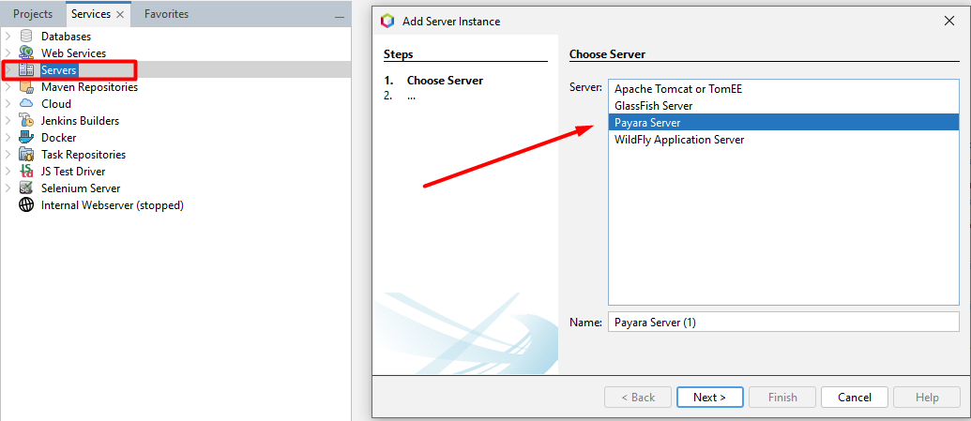
DESARROLLO
INTRODUCCIÓN
  OBJETIVOS
  MARCO TEÓRICO
  SERVIDOR SOAP
  CLIENTE CONSOLA
  PROYECTO MAUI
  CLIENTE ESCRITORIO
  CLIENTE WEB
CLIENTE MÓVIL
CONCLUSIONES
RECOMENDACIONES
4.1.1 Servidor Payara
En primer lugar, en NetBeans 29, en la sección de Servicios se crea un servidor, específicamente Payara.

Slide 7
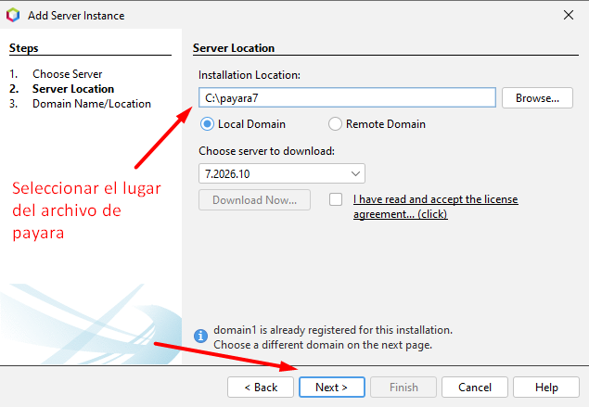
DESARROLLO
INTRODUCCIÓN
  OBJETIVOS
  MARCO TEÓRICO
  SERVIDOR SOAP
  CLIENTE CONSOLA
  PROYECTO MAUI
  CLIENTE ESCRITORIO
  CLIENTE WEB
CLIENTE MÓVIL
CONCLUSIONES
RECOMENDACIONES
4.1.2 Configuración del servidor
Se selecciona la versión 7.2026.4, se aceptan los términos de condiciones y se selecciona un directorio donde instalar el servidor.

Slide 8
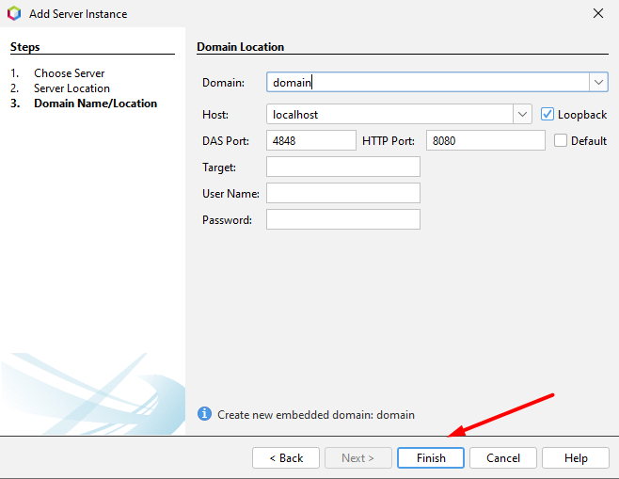
DESARROLLO
INTRODUCCIÓN
  OBJETIVOS
  MARCO TEÓRICO
  SERVIDOR SOAP
  CLIENTE CONSOLA
  PROYECTO MAUI
  CLIENTE ESCRITORIO
  CLIENTE WEB
CLIENTE MÓVIL
CONCLUSIONES
RECOMENDACIONES
4.1.3 Dominio, host y puertos
Para terminar la configuración del servidor de payara se configura un nombre de dominio, un host (en nuestro caso, loopback) y se cambian los puertos si se desea.

Slide 9
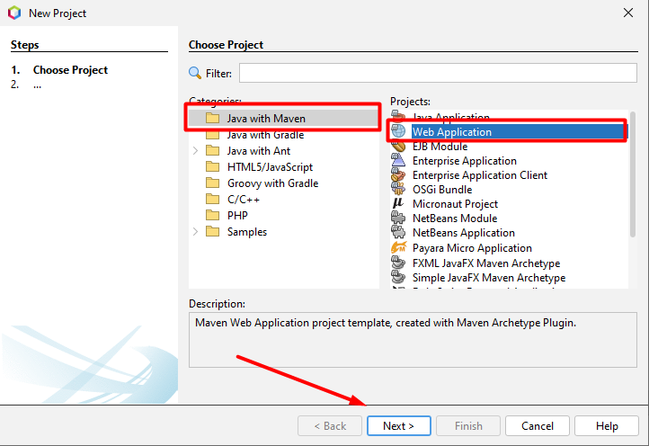
DESARROLLO
INTRODUCCIÓN
  OBJETIVOS
  MARCO TEÓRICO
  SERVIDOR SOAP
  CLIENTE CONSOLA
  PROYECTO MAUI
  CLIENTE ESCRITORIO
  CLIENTE WEB
CLIENTE MÓVIL
CONCLUSIONES
RECOMENDACIONES
4.1.4 Creación del proyecto Java
Una vez creado el servidor, se crea un proyecto Java, Web Application

Slide 10
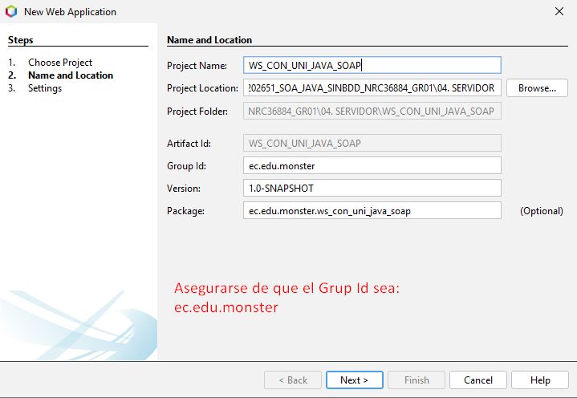
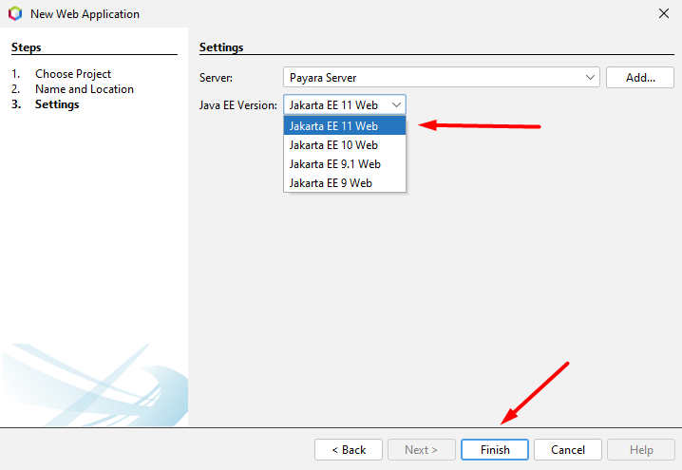
DESARROLLO
INTRODUCCIÓN
  OBJETIVOS
  MARCO TEÓRICO
  SERVIDOR SOAP
  CLIENTE CONSOLA
  PROYECTO MAUI
  CLIENTE ESCRITORIO
  CLIENTE WEB
CLIENTE MÓVIL
CONCLUSIONES
RECOMENDACIONES
4.1.5 y 4.1.6 Proyecto y servidor
Se aplica el nombre del proyecto como ‘WS_CON_UNI_JAVA_SOAP’, y se configura el grupo como ‘ec.edu.monster’
Se selecciona nuestro Servidor Payara creado y Jakarta EE 11 como conjunto de desarrollo de aplicaciones Java.

Slide 11
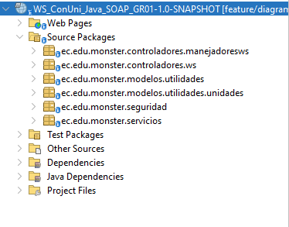
DESARROLLO
INTRODUCCIÓN
  OBJETIVOS
  MARCO TEÓRICO
  SERVIDOR SOAP
  CLIENTE CONSOLA
  PROYECTO MAUI
  CLIENTE ESCRITORIO
  CLIENTE WEB
CLIENTE MÓVIL
CONCLUSIONES
RECOMENDACIONES
4.1.7 Estructura MVC
Aplicando un patrón arquitectónico MVC junto a otras capas se configuran los paquetes principales.

Slide 12
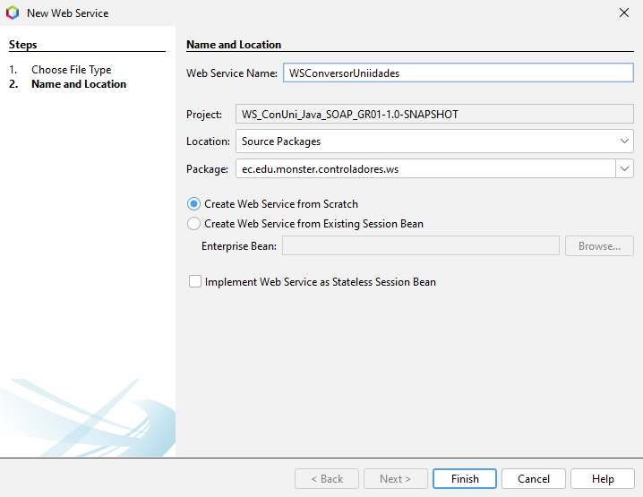
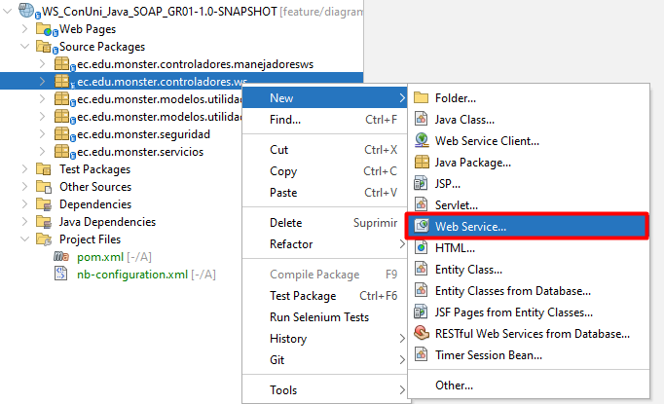
DESARROLLO
INTRODUCCIÓN
  OBJETIVOS
  MARCO TEÓRICO
  SERVIDOR SOAP
  CLIENTE CONSOLA
  PROYECTO MAUI
  CLIENTE ESCRITORIO
  CLIENTE WEB
CLIENTE MÓVIL
CONCLUSIONES
RECOMENDACIONES
4.1.8 y 4.1.9 WebService
Dentro del paquete controladores.ws se crea un webservice.
Se configura el web service con su nombre WSConversorUnidades.

Slide 13
DESARROLLO
INTRODUCCIÓN
  OBJETIVOS
  MARCO TEÓRICO
  SERVIDOR SOAP
  CLIENTE CONSOLA
  PROYECTO MAUI
  CLIENTE ESCRITORIO
  CLIENTE WEB
CLIENTE MÓVIL
CONCLUSIONES
RECOMENDACIONES
4.1.10 Implementación del WebService
Importaciones Java para el servicio de conversión.
package ec.edu.monster.controladores.ws; import ec.edu.monster.modelos.utilidades.ConversorLongitud; import ec.edu.monster.modelos.utilidades.ConversorMasa; import ec.edu.monster.modelos.utilidades.ConversorTemperatura; import ec.edu.monster.modelos.utilidades.unidades.UnidadLongitud; import ec.edu.monster.modelos.utilidades.unidades.UnidadMasa; import ec.edu.monster.modelos.utilidades.unidades.UnidadTemperatura; import ec.edu.monster.seguridad.AdministradorCredenciales; import ec.edu.monster.seguridad.AdministradorTokens; import ec.edu.monster.servicios.ServicioConversor; import jakarta.jws.HandlerChain; import jakarta.jws.WebMethod; import jakarta.jws.WebParam; import jakarta.jws.WebService;

Slide 14
DESARROLLO
INTRODUCCIÓN
  OBJETIVOS
  MARCO TEÓRICO
  SERVIDOR SOAP
  CLIENTE CONSOLA
  PROYECTO MAUI
  CLIENTE ESCRITORIO
  CLIENTE WEB
CLIENTE MÓVIL
CONCLUSIONES
RECOMENDACIONES
Endpoint SOAP y atributos
Anotaciones @WebService, @HandlerChain y clases de servicio.
@WebService(serviceName = "WSConversorUnidades") @HandlerChain(file = "manejador.xml") public class WSConversorUnidades {
private final ServicioConversor<UnidadLongitud> servicioLongitud = new ServicioConversor<>(new ConversorLongitud()); private final ServicioConversor<UnidadMasa> servicioMasa = new ServicioConversor<>(new ConversorMasa()); private final ServicioConversor<UnidadTemperatura> servicioTemperatura = new ServicioConversor<>(new ConversorTemperatura());

Slide 15
DESARROLLO
INTRODUCCIÓN
  OBJETIVOS
  MARCO TEÓRICO
  SERVIDOR SOAP
  CLIENTE CONSOLA
  PROYECTO MAUI
  CLIENTE ESCRITORIO
  CLIENTE WEB
CLIENTE MÓVIL
CONCLUSIONES
RECOMENDACIONES
/** * permite autenticarse y obtener un token de sesión. */ @WebMethod(operationName = "login") public String login( @WebParam(name = "usuario") String usuario, @WebParam(name = "contrasenia") String contrasenia){ if(AdministradorCredenciales.validarCredenciales(usuario, contrasenia)){ return AdministradorTokens.generarToken(); } throw new RuntimeException("Credenciales incorrectas"); } /** * permite cambiar la contraseña global. */ @WebMethod(operationName = "cambiarContrasenia") public String cambiarContrasenia( @WebParam(name = "contraseniaActual") String contraseniaActual, @WebParam(name = "contraseniaNueva") String contraseniaNueva){ AdministradorCredenciales.cambiarContrasenia(contraseniaActual, contraseniaNueva); return "Contraseña cambiada con exito."; // ...
Métodos de autenticación
Operaciones login, cambio de contraseña y conversión.

Slide 16
DESARROLLO
INTRODUCCIÓN
  OBJETIVOS
  MARCO TEÓRICO
  SERVIDOR SOAP
  CLIENTE CONSOLA
  PROYECTO MAUI
  CLIENTE ESCRITORIO
  CLIENTE WEB
CLIENTE MÓVIL
CONCLUSIONES
RECOMENDACIONES
Operaciones de conversión
Longitud, masa y temperatura mediante SOAP.
@WebParam(name = "unidadInicial") String unidadInicial , @WebParam(name = "unidadFinal") String unidadFinal){ UnidadLongitud origen = UnidadLongitud.valueOf(unidadInicial.toUpperCase()); UnidadLongitud destino = UnidadLongitud.valueOf(unidadFinal.toUpperCase()); return servicioLongitud.conversor(valor, origen, destino); } /** * conversion de unidades de masa */ @WebMethod(operationName = "convertirMasa") public double convertirMasa( @WebParam(name = "valor") double valor, @WebParam(name = "unidadInicial") String unidadInicial, @WebParam(name = "unidadFinal") String unidadFinal) { UnidadMasa origen = UnidadMasa.valueOf(unidadInicial.toUpperCase()); UnidadMasa destino = UnidadMasa.valueOf(unidadFinal.toUpperCase()); return servicioMasa.conversor(valor, origen, destino); } /** * conversion de unidades de temperatura */ // ...

Slide 17
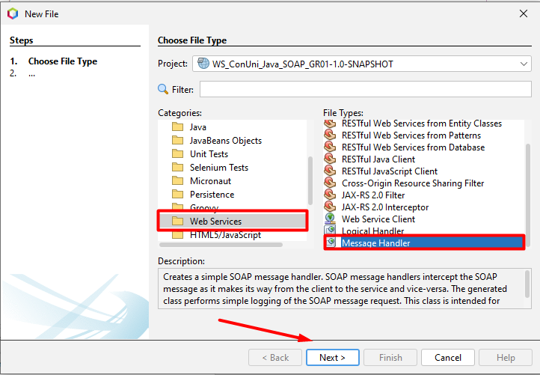
DESARROLLO
INTRODUCCIÓN
  OBJETIVOS
  MARCO TEÓRICO
  SERVIDOR SOAP
  CLIENTE CONSOLA
  PROYECTO MAUI
  CLIENTE ESCRITORIO
  CLIENTE WEB
CLIENTE MÓVIL
CONCLUSIONES
RECOMENDACIONES
4.1.11 Autenticación SOAP
Una clase importante a mencionar es el ManejadorAutenticacion.java, que sirve como un middleware en servicios SOAP con el fin de autenticar debidamente antes de permitir el paso a los métodos del WebService. Esta clase se crea en Web Services > Message Handler.

Slide 18
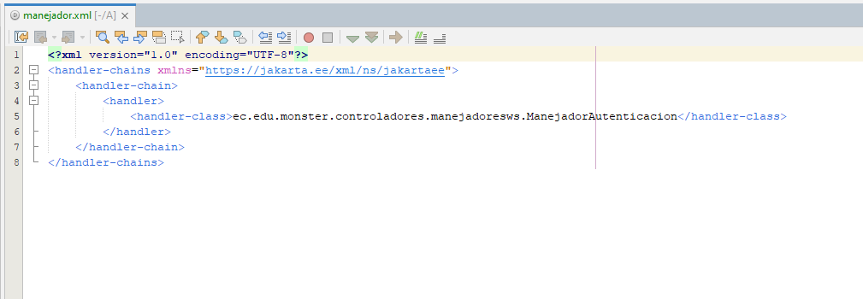
DESARROLLO
INTRODUCCIÓN
  OBJETIVOS
  MARCO TEÓRICO
  SERVIDOR SOAP
  CLIENTE CONSOLA
  PROYECTO MAUI
  CLIENTE ESCRITORIO
  CLIENTE WEB
CLIENTE MÓVIL
CONCLUSIONES
RECOMENDACIONES
Manejador SOAP y autenticación
Esta clase contiene la lógica que se puede observar en la Tabla 5 junto a la complementaria para gestionar la autenticación con tokens y la autenticación que maneja credenciales quemadas en código (Usuario: Monster, Contraseña: Monster9) y pueden ser cambiadas en tiempo de ejecución (Cambiar Contraseña, que se puede ver como otro webservice expuesto).
Sin embargo, es fundamental mencionar que se debe crear un xml dentro de los recursos que mapee a la clase para que el proyecto pueda poner en ejecución el handler.
package ec.edu.monster.controladores.manejadoresws; import ec.edu.monster.seguridad.AdministradorTokens; import jakarta.xml.ws.handler.MessageContext; import jakarta.xml.ws.handler.soap.SOAPHandler; import jakarta.xml.ws.handler.soap.SOAPMessageContext; import java.util.Set; import javax.xml.namespace.QName; import org.w3c.dom.NodeList; /** * * @author sebas */ public class ManejadorAutenticacion implements SOAPHandler<SOAPMessageContext>{ @Override public boolean handleMessage(SOAPMessageContext contexto) { Boolean esSalida = (Boolean) contexto.get(MessageContext.MESSAGE_OUTBOUND_PROPERTY); // interseptamos peticiones entrantes del cliente al servidor if(!esSalida){ try { // obtener el nombre de la operacion WSDL-llamada QName operacion = (QName) contexto.get(MessageContext.WSDL_OPERATION);

Slide 19
DESARROLLO
INTRODUCCIÓN
  OBJETIVOS
  MARCO TEÓRICO
  SERVIDOR SOAP
  CLIENTE CONSOLA
  PROYECTO MAUI
  CLIENTE ESCRITORIO
  CLIENTE WEB
CLIENTE MÓVIL
CONCLUSIONES
RECOMENDACIONES
Validación de peticiones SOAP
El handler verifica los tokens de sesión.
// si la operacion es login no requiere token previo if(operacion != null && "login".equals(operacion.getLocalPart())){ return true; } // para cualquier otra operacion, inspeccionamos el Header SOAP var mensajeSOAP = contexto.getMessage(); var encabezado = mensajeSOAP.getSOAPHeader(); if(encabezado == null){ throw new RuntimeException("Acceso denegado: Se requiere encabezado SOAP con el token de seguridad."); } // buscamos el nodo <token> dentro de la cabecera XML NodeList nodosToken = encabezado.getElementsByTagNameNS("*", "token"); if(nodosToken.getLength() == 0){ throw new RuntimeException("Acceso denegado: No se encontro el token. Inicie sesión primero."); } String token = nodosToken.item(0).getTextContent(); // validamos el token contra nuestro administrador de tokens if(!AdministradorTokens.validarToken(token)){ throw new RuntimeException("Acceso denegado: Token invalido o expirado."); }

Slide 20
DESARROLLO
INTRODUCCIÓN
  OBJETIVOS
  MARCO TEÓRICO
  SERVIDOR SOAP
  CLIENTE CONSOLA
  PROYECTO MAUI
  CLIENTE ESCRITORIO
  CLIENTE WEB
CLIENTE MÓVIL
CONCLUSIONES
RECOMENDACIONES
Gestión de errores SOAP
Tratamiento de fallos y finalización del handler.
} catch (Exception e) { throw new RuntimeException(e.getMessage()); } } // continuamos con la ejecucion normal del servicio con el true return true; } @Override public Set<QName> getHeaders() { return null; } @Override public boolean handleFault(SOAPMessageContext contexto) { return true; } @Override public void close(MessageContext contexto) { } }

Slide 21
DESARROLLO
INTRODUCCIÓN
  OBJETIVOS
  MARCO TEÓRICO
  SERVIDOR SOAP
  CLIENTE CONSOLA
  PROYECTO MAUI
  CLIENTE ESCRITORIO
  CLIENTE WEB
CLIENTE MÓVIL
CONCLUSIONES
RECOMENDACIONES
Interfaz IConversor<T>
Contrato común para las conversiones.
package ec.edu.monster.modelos.utilidades; /** * * @author sebas */ public interface IConversor<T> { double convertir(double valor, T unidadInicial, T unidadFinal); }

Slide 22
DESARROLLO
INTRODUCCIÓN
  OBJETIVOS
  MARCO TEÓRICO
  SERVIDOR SOAP
  CLIENTE CONSOLA
  PROYECTO MAUI
  CLIENTE ESCRITORIO
  CLIENTE WEB
CLIENTE MÓVIL
CONCLUSIONES
RECOMENDACIONES
package ec.edu.monster.modelos.utilidades; import ec.edu.monster.modelos.utilidades.unidades.UnidadLongitud; import java.util.Map; /** * * @author sebas */ public class ConversorLongitud implements IConversor<UnidadLongitud>{ private final Map<UnidadLongitud, Double> factores = Map.of( UnidadLongitud.MILIMETRO, 0.001, UnidadLongitud.CENTIMETRO, 0.01, UnidadLongitud.METRO, 1.0, UnidadLongitud.KILOMETRO, 1000.0, UnidadLongitud.YARDA, 0.9144 ); @Override public double convertir(double valor, UnidadLongitud unidadInicial, UnidadLongitud unidadFinal) { if (unidadInicial == null || unidadFinal == null ){ throw new IllegalArgumentException("Las unidades no pueden ser nulas"); } // ... // Fragmento de la clase
Conversor de longitud
Factores y unidades de longitud.

Slide 23
DESARROLLO
INTRODUCCIÓN
  OBJETIVOS
  MARCO TEÓRICO
  SERVIDOR SOAP
  CLIENTE CONSOLA
  PROYECTO MAUI
  CLIENTE ESCRITORIO
  CLIENTE WEB
CLIENTE MÓVIL
CONCLUSIONES
RECOMENDACIONES
package ec.edu.monster.modelos.utilidades; import ec.edu.monster.modelos.utilidades.unidades.UnidadMasa; import java.util.Map; /** * * @author sebas */ public class ConversorMasa implements IConversor<UnidadMasa> { private final Map<UnidadMasa,Double> factor = Map.of( UnidadMasa.MILIGRAMO, 0.001, UnidadMasa.GRAMO, 1.0, UnidadMasa.KILOGRAMO, 1000.0, UnidadMasa.TONELADA, 1_000_000.0, UnidadMasa.ONZA, 28.3495 ); @Override public double convertir(double valor, UnidadMasa unidadInicial, UnidadMasa unidadFinal) { if(unidadInicial == null || unidadFinal == null){ throw new IllegalArgumentException("Las unidades no pueden ser nulas"); } if(!factor.containsKey(unidadInicial)||!factor.containsKey(unidadFinal)){ // ... // Fragmento de la clase
Conversor de masa
Factores y unidades de masa.

Slide 24
DESARROLLO
INTRODUCCIÓN
  OBJETIVOS
  MARCO TEÓRICO
  SERVIDOR SOAP
  CLIENTE CONSOLA
  PROYECTO MAUI
  CLIENTE ESCRITORIO
  CLIENTE WEB
CLIENTE MÓVIL
CONCLUSIONES
RECOMENDACIONES
import ec.edu.monster.modelos.utilidades.unidades.UnidadTemperatura; /** * * @author sebas */ public class ConversorTemperatura implements IConversor<UnidadTemperatura>{ @Override public double convertir(double valor, UnidadTemperatura unidadInicial, UnidadTemperatura unidadFinal) { if(unidadInicial == null || unidadFinal == null){ throw new IllegalArgumentException("Las unidades no pueden ser nulas"); } if (unidadInicial == unidadFinal){ return valor; } // Para temperatura no aplican factores simples, se usan formulas directas return switch (unidadInicial) { case CELSIUS -> switch (unidadFinal) { case FAHRENHEIT -> (valor * 9 / 5) + 32; case KELVIN -> valor + 273.15; case RANKINE -> (valor + 273.15) * 9 / 5;
Conversor de temperatura
Fórmulas de conversión entre escalas.

Slide 25
DESARROLLO
INTRODUCCIÓN
  OBJETIVOS
  MARCO TEÓRICO
  SERVIDOR SOAP
  CLIENTE CONSOLA
  PROYECTO MAUI
  CLIENTE ESCRITORIO
  CLIENTE WEB
CLIENTE MÓVIL
CONCLUSIONES
RECOMENDACIONES
default -> throw new IllegalArgumentException("Conversión no soportada"); }; case FAHRENHEIT -> switch (unidadFinal) { case CELSIUS -> (valor - 32) * 5 / 9; case KELVIN -> (valor - 32) * 5 / 9 + 273.15; case RANKINE -> valor + 459.67; default -> throw new IllegalArgumentException("Conversión no soportada"); }; case KELVIN -> switch (unidadFinal) { case CELSIUS -> valor - 273.15; case FAHRENHEIT -> (valor - 273.15) * 9 / 5 + 32; case RANKINE -> valor * 9 / 5; default -> throw new IllegalArgumentException("Conversion no soportada"); }; case RANKINE -> switch (unidadFinal) { case CELSIUS -> (valor - 491.67) * 5 / 9; case FAHRENHEIT -> valor - 459.67; case KELVIN -> valor * 5 / 9; default -> throw new IllegalArgumentException("Conversion no soportada"); }; default -> throw new IllegalStateException("Unexpected value: " + (unidadInicial)); }; } }
Conversor de temperatura (continuación)
Transformación entre grados Celsius, Fahrenheit y Kelvin.

Slide 26
DESARROLLO
INTRODUCCIÓN
  OBJETIVOS
  MARCO TEÓRICO
  SERVIDOR SOAP
  CLIENTE CONSOLA
  PROYECTO MAUI
  CLIENTE ESCRITORIO
  CLIENTE WEB
CLIENTE MÓVIL
CONCLUSIONES
RECOMENDACIONES
package ec.edu.monster.servicios; import ec.edu.monster.modelos.utilidades.IConversor; /** * * @author sebas */ public class ServicioConversor<T> { private final IConversor<T> conversor; // se inyecta la estrategia concreta del conversor a traves del constructor public ServicioConversor(IConversor<T> conversor){ this.conversor = conversor; } public double conversor(double valor, T valorInicial, T valorFinal){ if(conversor == null){ throw new IllegalArgumentException("No se ha inyectado un conversor"); } return conversor.convertir(valor, valorInicial, valorFinal); } }
ServicioConversor<T>
Aplica el contrato de conversión genérico.

Slide 27
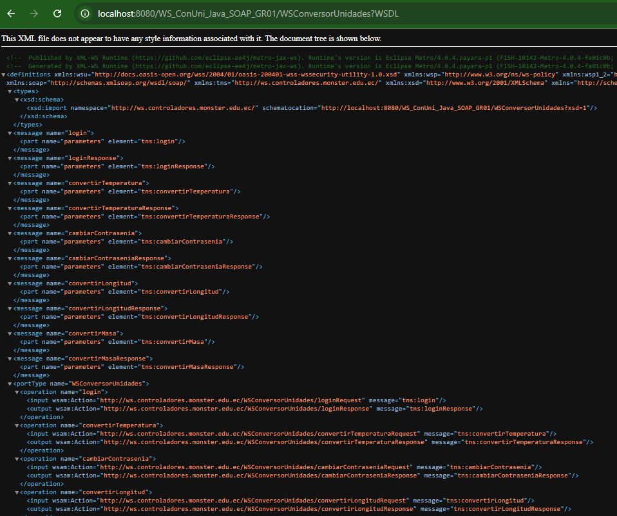
DESARROLLO
INTRODUCCIÓN
  OBJETIVOS
  MARCO TEÓRICO
  SERVIDOR SOAP
  CLIENTE CONSOLA
  PROYECTO MAUI
  CLIENTE ESCRITORIO
  CLIENTE WEB
CLIENTE MÓVIL
CONCLUSIONES
RECOMENDACIONES
4.1.13 Ejecución en Payara
Se ejecuta el programa corriendo en nuestro servidor payara y se comprueba que el contrato WSDL esté correcto en la ruta (Dejamos anteriormente que Payara corra por defecto en 8080):
http://localhost:8080/WS_ConUni_Java_SOAP_GR01/WSConversorUnidades?WSDL

Slide 28
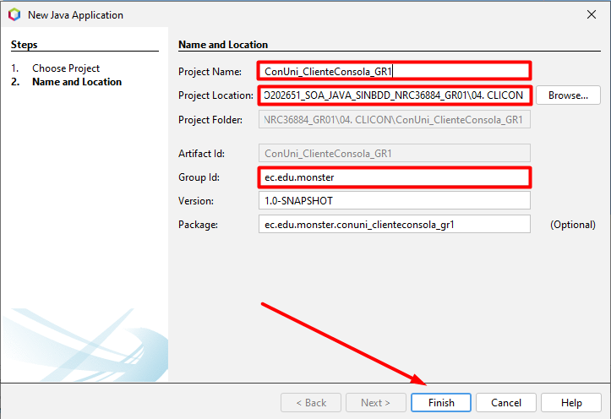
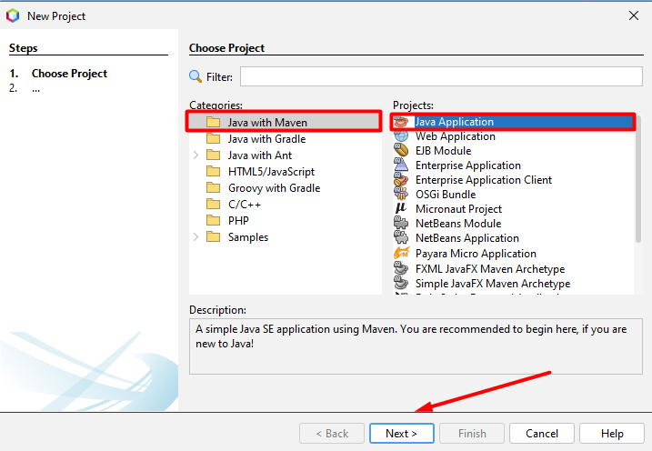
DESARROLLO
INTRODUCCIÓN
  OBJETIVOS
  MARCO TEÓRICO
  SERVIDOR SOAP
  CLIENTE CONSOLA
  PROYECTO MAUI
  CLIENTE ESCRITORIO
  CLIENTE WEB
CLIENTE MÓVIL
CONCLUSIONES
RECOMENDACIONES
4.2 Cliente consola
Para el cliente consola se uso NetBeans en el cual se debe crear un nuevo proyecto para ello se seleccionó el gestor de proyectos Java with Maven, el tipo de aplicativo que se usa es Java Aplication
Se asigna un nombre al proyecto, se da una ubicacion, y se configura el group id con el que se quiere nombrar.

Slide 29
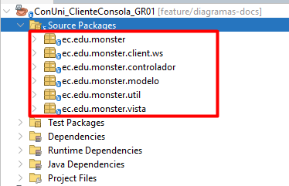
DESARROLLO
INTRODUCCIÓN
  OBJETIVOS
  MARCO TEÓRICO
  SERVIDOR SOAP
  CLIENTE CONSOLA
  PROYECTO MAUI
  CLIENTE ESCRITORIO
  CLIENTE WEB
CLIENTE MÓVIL
CONCLUSIONES
RECOMENDACIONES
4.2 Estructura del cliente
Una vez que se creó el proyecto se debe generar los diferentes paquetes, donde se colocarán los archivos con código fuente.

Slide 30
DESARROLLO
INTRODUCCIÓN
  OBJETIVOS
  MARCO TEÓRICO
  SERVIDOR SOAP
  CLIENTE CONSOLA
  PROYECTO MAUI
  CLIENTE ESCRITORIO
  CLIENTE WEB
CLIENTE MÓVIL
CONCLUSIONES
RECOMENDACIONES
ContratoWSConversor
Define operaciones disponibles desde consola.
package ec.edu.monster.client.ws; import jakarta.jws.WebMethod; import jakarta.jws.WebParam; /** * * @author sebas */ @WebService(name = "WSConversorUnidades", targetNamespace = "http://ws.controladores.monster.edu.ec/") @SOAPBinding(parameterStyle = SOAPBinding.ParameterStyle.WRAPPED) public interface ContratoWSConversor { @WebMethod(operationName = "login") @WebResult(name = "return") String login( @WebParam(name = "usuario") String usuario, @WebParam(name = "contrasenia") String contrasenia); @WebMethod(operationName = "convertirLongitud") @WebResult(name = "return") double convertirLongitud( @WebParam(name = "valor") double valor, @WebParam(name = "unidadInicial") String unidadInicial, // ... // Fragmento de la clase

Slide 31
DESARROLLO
INTRODUCCIÓN
  OBJETIVOS
  MARCO TEÓRICO
  SERVIDOR SOAP
  CLIENTE CONSOLA
  PROYECTO MAUI
  CLIENTE ESCRITORIO
  CLIENTE WEB
CLIENTE MÓVIL
CONCLUSIONES
RECOMENDACIONES
ClienteWSConversor
Inicialización y consumo del servicio SOAP.
package ec.edu.monster.client.ws; import jakarta.xml.ws.Binding; import jakarta.xml.ws.BindingProvider; import jakarta.xml.ws.Service; import jakarta.xml.ws.handler.Handler; import java.net.URL; import java.util.ArrayList; import java.util.List; import javax.xml.namespace.QName; /** * * @author sebas */ public class ClienteWSConversor { private static final String ESPACIO_NOMBRES = "http://ws.controladores.monster.edu.ec/"; private static final QName QNOMBRE_SERVICIO = new QName(ESPACIO_NOMBRES, "WSConversorUnidades"); private static final QName QNOMBRE_PUERTO = new QName(ESPACIO_NOMBRES, "WSConversorUnidadesPort");

Slide 32
DESARROLLO
INTRODUCCIÓN
  OBJETIVOS
  MARCO TEÓRICO
  SERVIDOR SOAP
  CLIENTE CONSOLA
  PROYECTO MAUI
  CLIENTE ESCRITORIO
  CLIENTE WEB
CLIENTE MÓVIL
CONCLUSIONES
RECOMENDACIONES
private static final List<String> BASES_URL_POR_DEFECTO = List.of( "http://localhost:8080/WS_ConUni_Java_SOAP_GR01", "http://localhost:8080/WS_ConUni_Java_SOAP_GR01-1.0-SNAPSHOT", "http://localhost:8080/04.SERVIDOR" ); private final ContratoWSConversor puerto; private String tokenSesion; private String endpointActivo; public ClienteWSConversor() { this.puerto = inicializarPuerto(); } private ContratoWSConversor inicializarPuerto() { List<String> wsdlsIntentados = new ArrayList<>(); for (String baseUrl : BASES_URL_POR_DEFECTO) { String endpoint = baseUrl + "/WSConversorUnidades"; List<String> wsdlsCandidatos = List.of(endpoint + "?WSDL", endpoint + "?wsdl"); for (String wsdl : wsdlsCandidatos) { try {
ClienteWSConversor (continuación)
Búsqueda y enlace del contrato WSDL.

Slide 33
DESARROLLO
INTRODUCCIÓN
  OBJETIVOS
  MARCO TEÓRICO
  SERVIDOR SOAP
  CLIENTE CONSOLA
  PROYECTO MAUI
  CLIENTE ESCRITORIO
  CLIENTE WEB
CLIENTE MÓVIL
CONCLUSIONES
RECOMENDACIONES
Service servicio = Service.create(new URL(wsdl), QNOMBRE_SERVICIO); ContratoWSConversor puertoTemporal = servicio.getPort(QNOMBRE_PUERTO, ContratoWSConversor.class); BindingProvider proveedor = (BindingProvider) puertoTemporal; proveedor.getRequestContext().put(BindingProvider.ENDPOINT_ADDRESS_PROPERTY, endpoint); configurarManejadorToken(proveedor); this.endpointActivo = endpoint; return puertoTemporal; } catch (Exception ex) { wsdlsIntentados.add(wsdl); } } } throw new IllegalStateException("No fue posible conectar con el servidor SOAP en ninguna URL: " + wsdlsIntentados); } private void configurarManejadorToken(BindingProvider proveedor) { Binding enlace = proveedor.getBinding(); List<Handler> cadenaManejadores = new ArrayList<>(enlace.getHandlerChain()); cadenaManejadores.add(new ManejadorTokenSOAP(() -> tokenSesion)); enlace.setHandlerChain(cadenaManejadores);
package ec.edu.monster.client.ws; import jakarta.xml.soap.SOAPHeader; import jakarta.xml.soap.SOAPHeaderElement; /** * * @author sebas */ public class ManejadorTokenSOAP implements SOAPHandler<SOAPMessageContext> { private final Supplier<String> tokenSupplier; public ManejadorTokenSOAP(Supplier<String> tokenSupplier) { this.tokenSupplier = tokenSupplier; } @Override public boolean handleMessage(SOAPMessageContext context) { Boolean outbound = (Boolean) context.get(MessageContext.MESSAGE_OUTBOUND_PROPERTY); if (Boolean.TRUE.equals(outbound)) { String token = tokenSupplier.get(); // ... // Fragmento de la clase
Cliente SOAP y manejador de token
Comunicación mediante SOAP y envío de credenciales.

Slide 34
DESARROLLO
INTRODUCCIÓN
  OBJETIVOS
  MARCO TEÓRICO
  SERVIDOR SOAP
  CLIENTE CONSOLA
  PROYECTO MAUI
  CLIENTE ESCRITORIO
  CLIENTE WEB
CLIENTE MÓVIL
CONCLUSIONES
RECOMENDACIONES
package ec.edu.monster.modelo; /** * * @author sebas */ public class ConversionModelo { private TipoConversion tipoConversion; private double valor; private String valorInicial; private String valorFinal; public ConversionModelo(TipoConversion tipoConversion, double valor, String valorInicial, String valorFinal) { this.tipoConversion = tipoConversion; this.valor = valor; this.valorInicial = valorInicial; this.valorFinal = valorFinal; } public TipoConversion getTipoConversion() { return tipoConversion; } public double getValor() { // ... // Fragmento de la clase
package ec.edu.monster.modelo; /** * * @author sebas */ public class LoginModelo { private String usuario; private String contrasenia; public LoginModelo(String usuario, String contrasenia) { this.usuario = usuario; this.contrasenia = contrasenia; } public String getUsuario() { return usuario; } public String getContrasenia() { return contrasenia; } }
Modelos del cliente
ConversionModelo y LoginModelo.

Slide 35
DESARROLLO
INTRODUCCIÓN
  OBJETIVOS
  MARCO TEÓRICO
  SERVIDOR SOAP
  CLIENTE CONSOLA
  PROYECTO MAUI
  CLIENTE ESCRITORIO
  CLIENTE WEB
CLIENTE MÓVIL
CONCLUSIONES
RECOMENDACIONES
package ec.edu.monster.util; import java.util.Scanner; /** * * @author sebas */ public final class EntradaUtil { private static final Scanner ENTRADA = new Scanner(System.in); private EntradaUtil() {} public static String leerTextoNoVacio(String mensaje) { while (true) { System.out.print(mensaje); String texto = ENTRADA.nextLine().trim(); if (!texto.isEmpty()) { return texto; } System.err.println("Entrada invalida. No puede quedar vacio."); } } // ... // Fragmento de la clase
package ec.edu.monster.vista; import ec.edu.monster.controlador.ConversionControlador; import ec.edu.monster.controlador.LoginControlador; /** * * @author sebas */ public class LoginVista { private final MensajesModelo mensajes = new MensajesModelo(); public void iniciar(){ mensajes.mostrarTitulo("SISTEMA CONVERSOR - CLIENTE CONSOLA"); mensajes.mostrarEncabezado(); LoginControlador loginC; try { loginC = new LoginControlador(); mensajes.mostrarMensaje("Servidor SOAP encontrado en: " + loginC.getEndpointActivo()); } catch (Exception ex) { mensajes.mostrarError("No se pudo conectar al servidor SOAP: " + ex.getMessage()); // ... // Fragmento de la clase
EntradaUtil y LoginVista
Captura de datos y autenticación por consola.

Slide 36
DESARROLLO
INTRODUCCIÓN
  OBJETIVOS
  MARCO TEÓRICO
  SERVIDOR SOAP
  CLIENTE CONSOLA
  PROYECTO MAUI
  CLIENTE ESCRITORIO
  CLIENTE WEB
CLIENTE MÓVIL
CONCLUSIONES
RECOMENDACIONES
package ec.edu.monster.vista; import ec.edu.monster.controlador.ConversionControlador; import ec.edu.monster.modelo.ConversionModelo; /** * * @author sebas */ public class ConversionVista { private static final String[] UNIDADES_LONGITUD = {"MILIMETRO", "CENTIMETRO", "METRO", "KILOMETRO", "YARDA"}; private static final String[] UNIDADES_MASA = {"MILIGRAMO", "GRAMO", "KILOGRAMO", "TONELADA", "ONZA"}; private static final String[] UNIDADES_TEMPERATURA = {"CELSIUS", "FAHRENHEIT", "KELVIN", "RANKINE"}; private final MensajesModelo mensajes = new MensajesModelo(); private final ConversionControlador conversionControlador; public ConversionVista(ConversionControlador conversionControlador) { this.conversionControlador = conversionControlador; } public void ejecutarMenu() { int opcion; do { // ... // Fragmento de la clase
package ec.edu.monster.controlador; import ec.edu.monster.client.ws.ClienteWSConversor; import ec.edu.monster.modelo.LoginModelo; /** * * @author sebas */ public class LoginControlador { private final ClienteWSConversor clienteWs; public LoginControlador() { this.clienteWs = new ClienteWSConversor(); } public String autenticar(LoginModelo loginModelo) { return clienteWs.login(loginModelo.getUsuario(), loginModelo.getContrasenia()); } public ConversionControlador crearControladorConversion() { return new ConversionControlador(clienteWs); } // ... // Fragmento de la clase
4.2 Cliente consola
ConversionVista y LoginControlador — código del grupo 1

Slide 37
DESARROLLO
INTRODUCCIÓN
  OBJETIVOS
  MARCO TEÓRICO
  SERVIDOR SOAP
  CLIENTE CONSOLA
  PROYECTO MAUI
  CLIENTE ESCRITORIO
  CLIENTE WEB
CLIENTE MÓVIL
CONCLUSIONES
RECOMENDACIONES
package ec.edu.monster.controlador; import ec.edu.monster.client.ws.ClienteWSConversor; import ec.edu.monster.modelo.ConversionModelo; /** * * @author sebas */ public class ConversionControlador { private final ClienteWSConversor clienteWs; public ConversionControlador(ClienteWSConversor clienteWs) { this.clienteWs = clienteWs; } public double convertir(ConversionModelo modelo){ return switch(modelo.getTipoConversion()){ case LONGITUD -> clienteWs.convertirLongitud(modelo.getValor(), modelo.getValorInicial(), modelo.getValorFinal()); case MASA -> clienteWs.convertirMasa(modelo.getValor(), modelo.getValorInicial(), modelo.getValorFinal()); case TEMPERATURA -> clienteWs.convertirTemperatura(modelo.getValor(), modelo.getValorInicial(), modelo.getValorFinal()); };
} }
4.2 Cliente consola
ConversionControlador — código del grupo 1

Slide 38
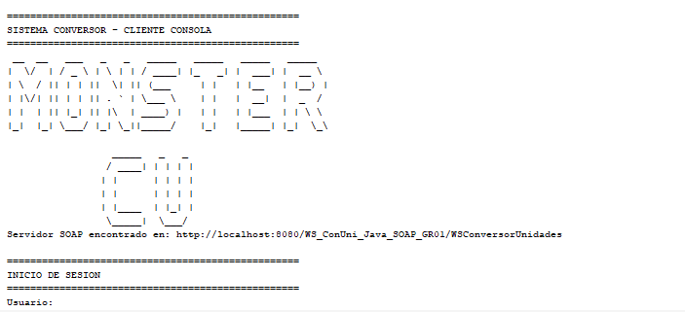
DESARROLLO
INTRODUCCIÓN
  OBJETIVOS
  MARCO TEÓRICO
  SERVIDOR SOAP
  CLIENTE CONSOLA
  PROYECTO MAUI
  CLIENTE ESCRITORIO
  CLIENTE WEB
CLIENTE MÓVIL
CONCLUSIONES
RECOMENDACIONES
4.2 Validación de consola
Se puede verificar que el cliente funciona de forma correcta, se levanta y tiene comunicación

Slide 39
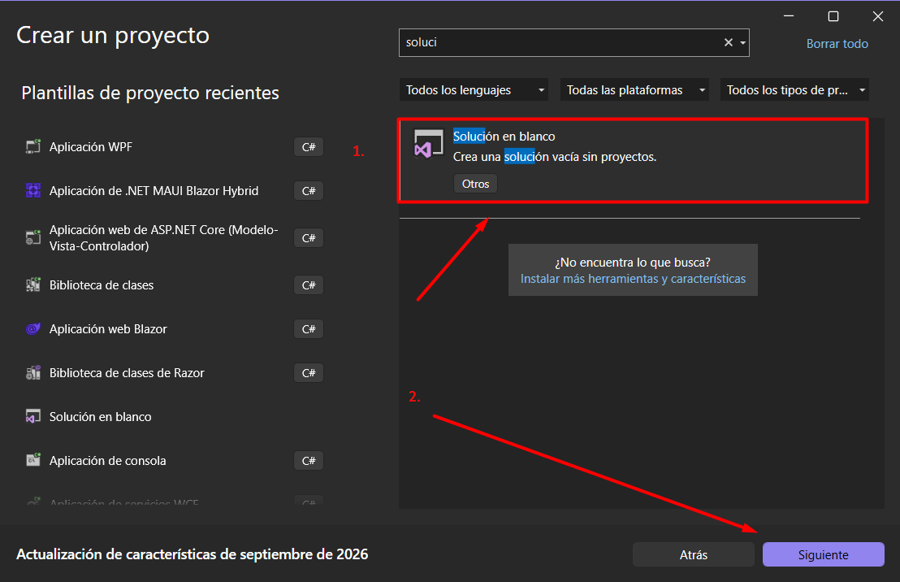
DESARROLLO
INTRODUCCIÓN
  OBJETIVOS
  MARCO TEÓRICO
  SERVIDOR SOAP
  CLIENTE CONSOLA
  PROYECTO MAUI
  CLIENTE ESCRITORIO
  CLIENTE WEB
CLIENTE MÓVIL
CONCLUSIONES
RECOMENDACIONES
4.3 Proyecto MAUI
Para este caso, para poder optimizar el tiempo se optó por usar el framework de MAUI el cual permite crear un proyecto central el cual después puede adaptarse a las distintas plataformas(web, mobile y Desktop)
Para empezar se debe crear el proyecto en visual studio, para ello se selecciona una solucion en blanco.

Slide 40
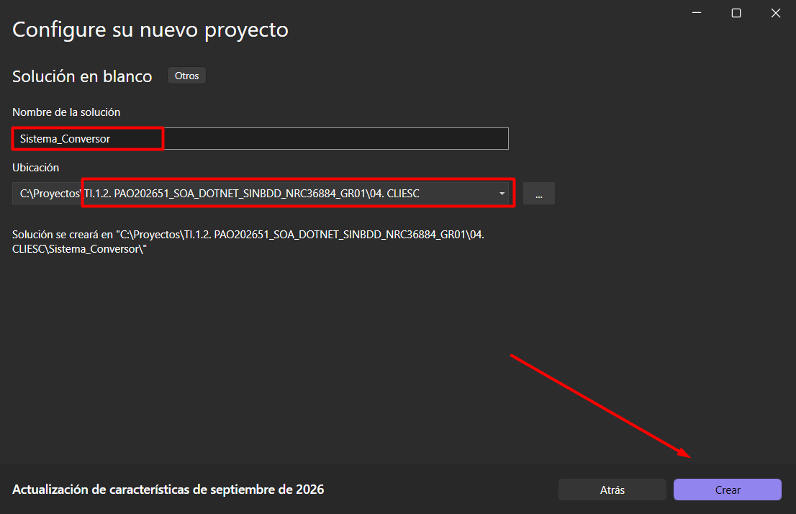
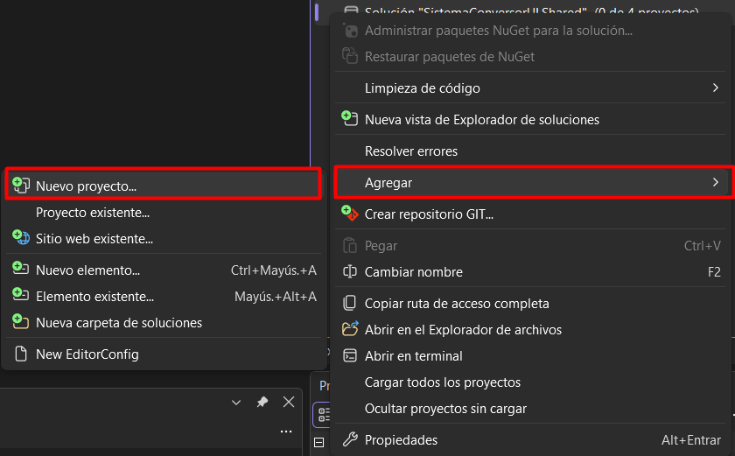
DESARROLLO
INTRODUCCIÓN
  OBJETIVOS
  MARCO TEÓRICO
  SERVIDOR SOAP
  CLIENTE CONSOLA
  PROYECTO MAUI
  CLIENTE ESCRITORIO
  CLIENTE WEB
CLIENTE MÓVIL
CONCLUSIONES
RECOMENDACIONES
4.3 Crear solución
Se debe asignar un nombre al proyecto y asignarle un directorio donde se va a guardar el mismo, y solo queda dar clic en crear
Con la solución en blanco vamos a ir agregando los diferentes proyectos necesarios para todos los tipos de clientes, primero se debe agregar un nuevo proyecto.

Slide 41
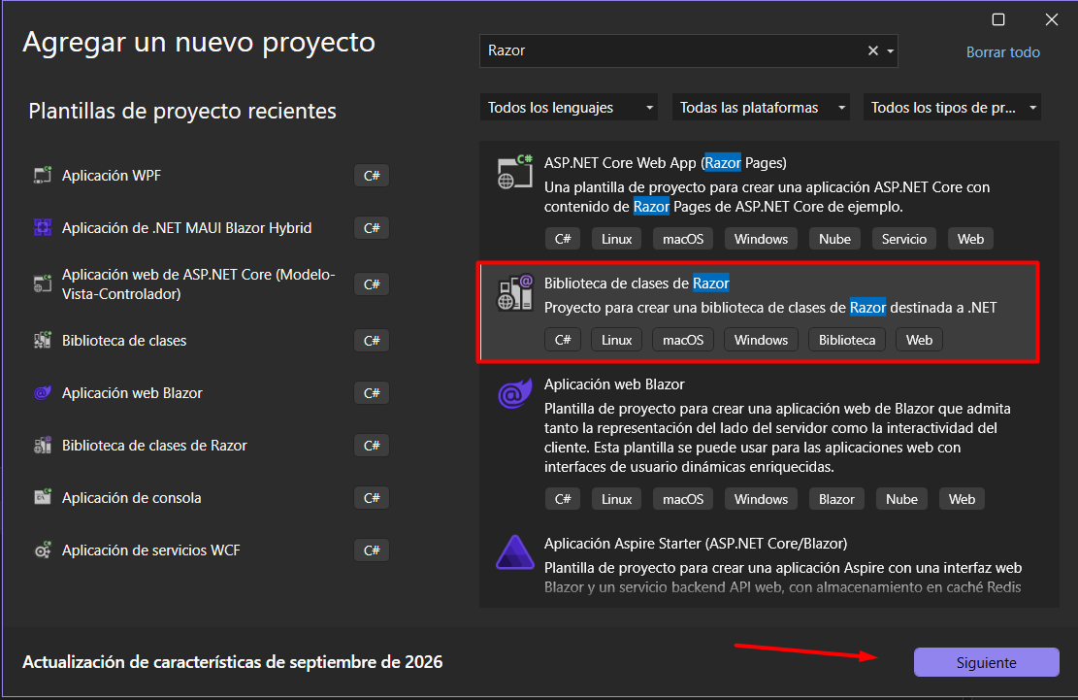
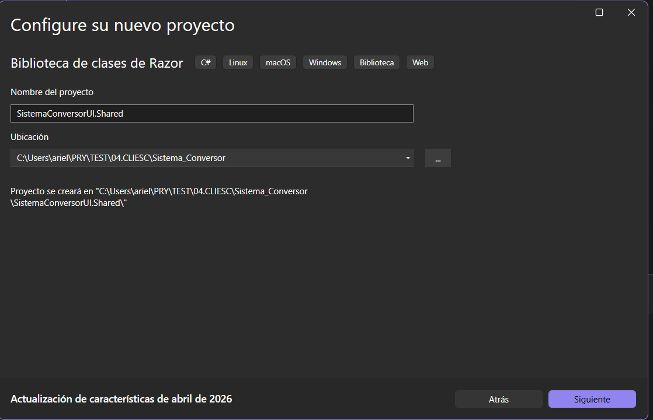
DESARROLLO
INTRODUCCIÓN
  OBJETIVOS
  MARCO TEÓRICO
  SERVIDOR SOAP
  CLIENTE CONSOLA
  PROYECTO MAUI
  CLIENTE ESCRITORIO
  CLIENTE WEB
CLIENTE MÓVIL
CONCLUSIONES
RECOMENDACIONES
4.3 Biblioteca compartida
para el primero(central) se va a seleccionar la plantilla de Biblioteca de clases de Razor
se debe darle un nombre, seleccionar una ubicación, para este caso se denomina con .shared al final del proyecto para denotar cual es el central

Slide 42
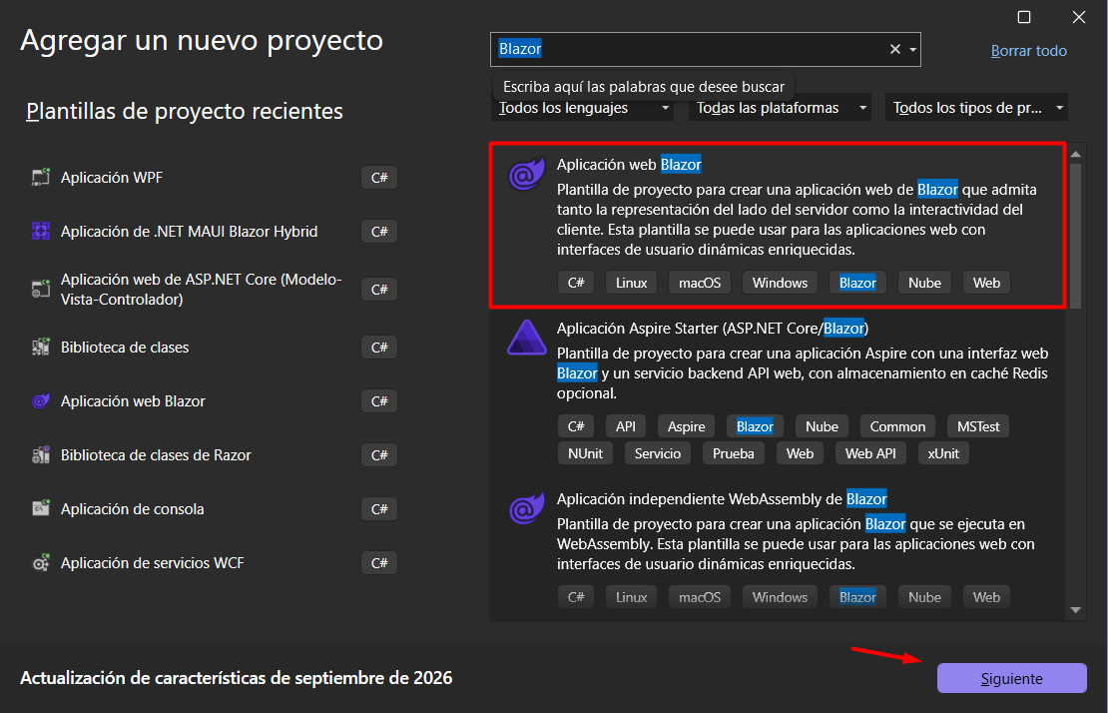
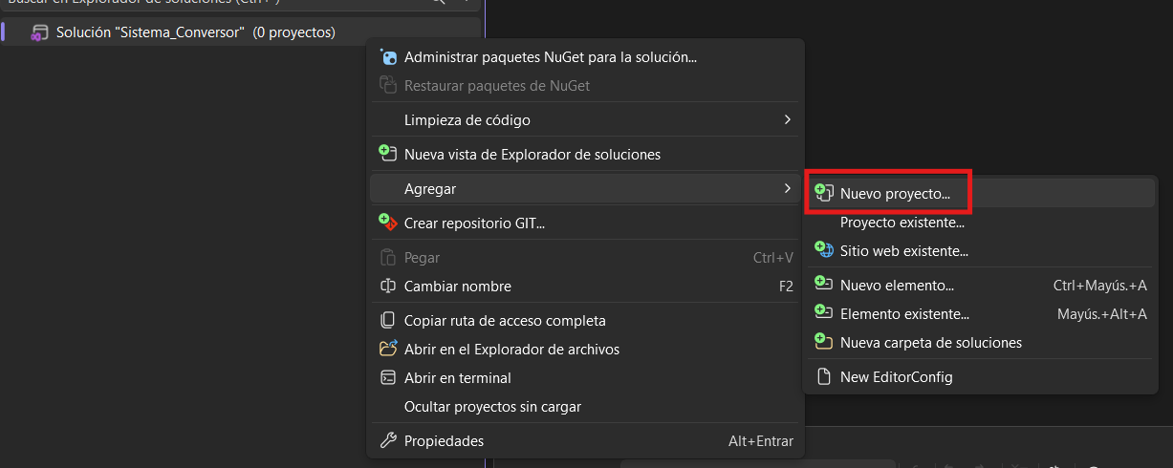
DESARROLLO
INTRODUCCIÓN
  OBJETIVOS
  MARCO TEÓRICO
  SERVIDOR SOAP
  CLIENTE CONSOLA
  PROYECTO MAUI
  CLIENTE ESCRITORIO
  CLIENTE WEB
CLIENTE MÓVIL
CONCLUSIONES
RECOMENDACIONES
4.3 Cliente Blazor Web
Para el proyecto web, se debe volver agregar un nuevo proyecto.
Pero para este caso en la plantilla se debe seleccionar Aplicación web de Blazor

Slide 43
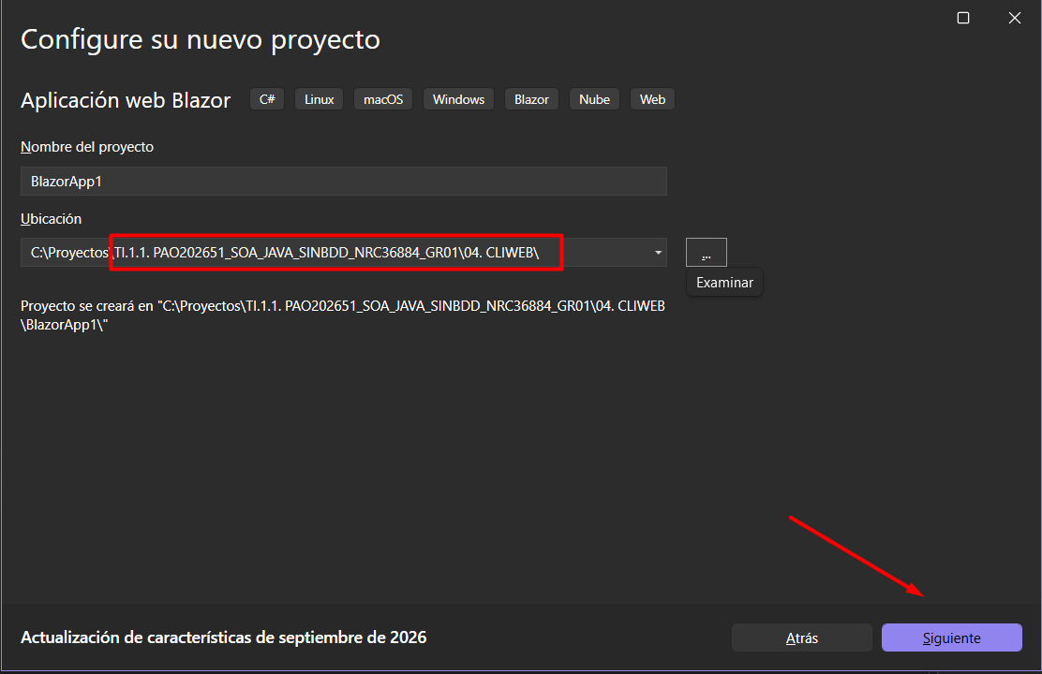
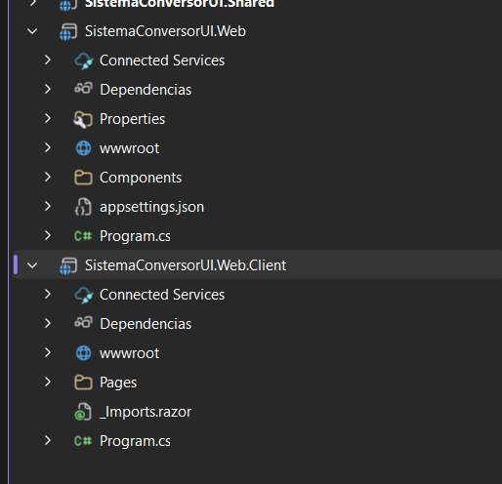
DESARROLLO
INTRODUCCIÓN
  OBJETIVOS
  MARCO TEÓRICO
  SERVIDOR SOAP
  CLIENTE CONSOLA
  PROYECTO MAUI
  CLIENTE ESCRITORIO
  CLIENTE WEB
CLIENTE MÓVIL
CONCLUSIONES
RECOMENDACIONES
4.3 Configuración de Web
A fin de poder identificar el proyecto este terminara con .web y su ubicacion sera en el directorio correspondiente a ese cliente
De igual manera se usara .Net 10.0 como versión del framework, este proyecto generar 2 el .web que definimos y no .web.client.

Slide 44
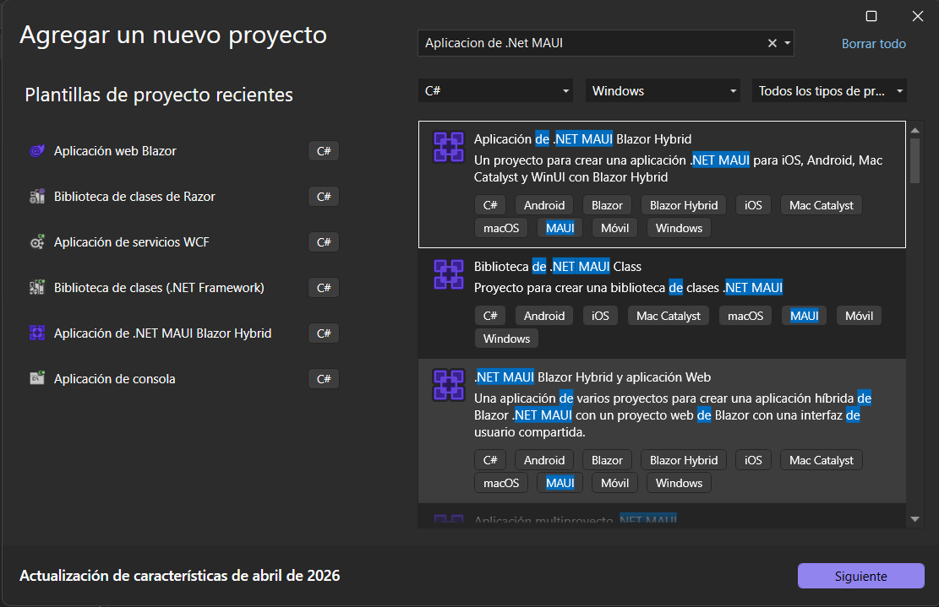
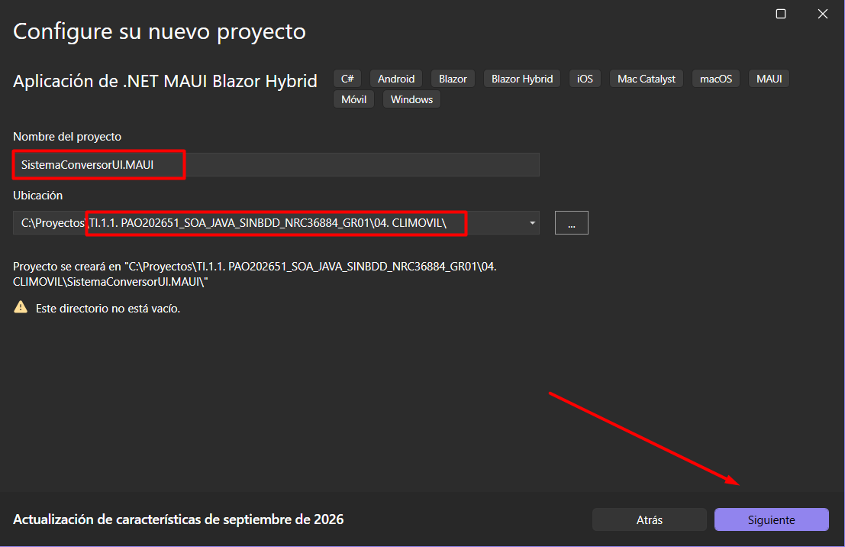
DESARROLLO
INTRODUCCIÓN
  OBJETIVOS
  MARCO TEÓRICO
  SERVIDOR SOAP
  CLIENTE CONSOLA
  PROYECTO MAUI
  CLIENTE ESCRITORIO
  CLIENTE WEB
CLIENTE MÓVIL
CONCLUSIONES
RECOMENDACIONES
4.3 Proyecto MAUI Hybrid
Para el caso de clientes mobile y desktop se va a crear un proyecto afín para estas plataformas, por lo que una vez más es necesario agregar un nuevo proyecto.
la plantilla para este caso es la de aplicación de .NET MAUI Blazor Hybrid la cual permite fusionar la plataforma desktop y mobile.

Slide 45
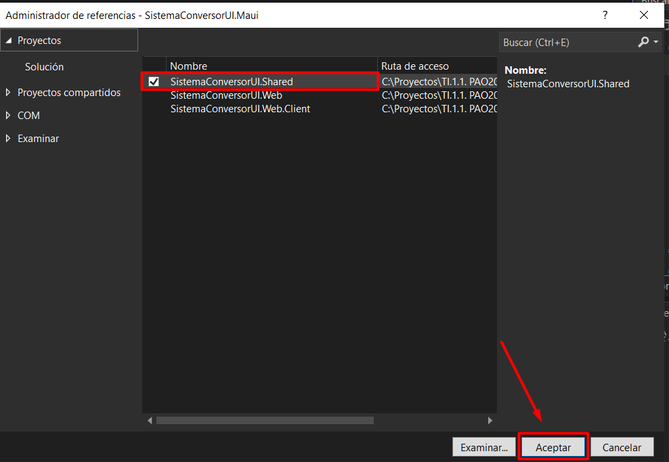
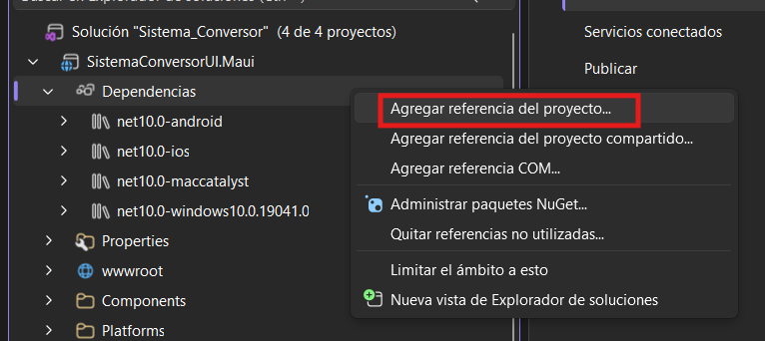
DESARROLLO
INTRODUCCIÓN
  OBJETIVOS
  MARCO TEÓRICO
  SERVIDOR SOAP
  CLIENTE CONSOLA
  PROYECTO MAUI
  CLIENTE ESCRITORIO
  CLIENTE WEB
CLIENTE MÓVIL
CONCLUSIONES
RECOMENDACIONES
4.3 Referenciar biblioteca compartida
Se vincula el proyecto .Shared a los clientes Web y MAUI para reutilizar componentes y servicios.

Slide 46
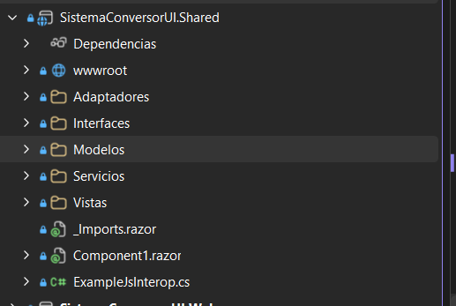
DESARROLLO
INTRODUCCIÓN
  OBJETIVOS
  MARCO TEÓRICO
  SERVIDOR SOAP
  CLIENTE CONSOLA
  PROYECTO MAUI
  CLIENTE ESCRITORIO
  CLIENTE WEB
CLIENTE MÓVIL
CONCLUSIONES
RECOMENDACIONES
4.3 Organización del proyecto
Lo que sigue es ir creando los diferentes paquetes que se van a usar.

Slide 47
DESARROLLO
INTRODUCCIÓN
  OBJETIVOS
  MARCO TEÓRICO
  SERVIDOR SOAP
  CLIENTE CONSOLA
  PROYECTO MAUI
  CLIENTE ESCRITORIO
  CLIENTE WEB
CLIENTE MÓVIL
CONCLUSIONES
RECOMENDACIONES
4.3 Componentes compartidos
IAdaptadorAutenticacion — fragmento de código
using ec.edu.monster.Modelos; using System; using System.Collections.Generic; using System.Text; namespace ec.edu.monster.Interfaces; public interface IAdaptadorAutenticacion { TipoBackend Tipo { get; } Task<string> IniciarSesionAsync(string usuario, string contrasenia); Task<string> CambiarContraseniaAsync(string contraseniaActual, string contraseniaNueva, string token); }

Slide 48
DESARROLLO
INTRODUCCIÓN
  OBJETIVOS
  MARCO TEÓRICO
  SERVIDOR SOAP
  CLIENTE CONSOLA
  PROYECTO MAUI
  CLIENTE ESCRITORIO
  CLIENTE WEB
CLIENTE MÓVIL
CONCLUSIONES
RECOMENDACIONES
4.3 Componentes compartidos
ConstantesRed — fragmento de código
using System; using System.Collections.Generic; using System.Text; namespace ec.edu.monster.Modelos; public static class ConstantesRed { // cambiar 'localhost' por la IP local del seervidorWS public const string IP_WEB_SERVICES = "localhost"; public const string UrlJavaSoap = $"http://{IP_WEB_SERVICES}:8080/WS_ConUni_Java_SOAP_GR01/WSConversorUnidades"; }

Slide 49
DESARROLLO
INTRODUCCIÓN
  OBJETIVOS
  MARCO TEÓRICO
  SERVIDOR SOAP
  CLIENTE CONSOLA
  PROYECTO MAUI
  CLIENTE ESCRITORIO
  CLIENTE WEB
CLIENTE MÓVIL
CONCLUSIONES
RECOMENDACIONES
namespace ec.edu.monster.Modelos; public enum TipoMagnitud { Longitud, Masa, Temperatura } public enum UnidadLongitud { MILIMETRO, CENTIMETRO, METRO, KILOMETRO, YARDA } public enum UnidadMasa { MILIGRAMO, GRAMO, KILOGRAMO, TONELADA, // ... // Fragmento de la clase
4.3 Componentes compartidos
EnumUnidades — fragmento de código

Slide 50
DESARROLLO
INTRODUCCIÓN
  OBJETIVOS
  MARCO TEÓRICO
  SERVIDOR SOAP
  CLIENTE CONSOLA
  PROYECTO MAUI
  CLIENTE ESCRITORIO
  CLIENTE WEB
CLIENTE MÓVIL
CONCLUSIONES
RECOMENDACIONES
namespace ec.edu.monster.Modelos; public class PeticionConversion { public double Valor { get; set; } public string UnidadOrigen { get; set; } = string.Empty; public string UnidadDestino { get; set; } = string.Empty; public string TipoConversion { get; set; } = "Longitud"; // Longitud, Masa, Temperatura }
4.3 Componentes compartidos
PeticionConversion — fragmento de código

Slide 51
DESARROLLO
INTRODUCCIÓN
  OBJETIVOS
  MARCO TEÓRICO
  SERVIDOR SOAP
  CLIENTE CONSOLA
  PROYECTO MAUI
  CLIENTE ESCRITORIO
  CLIENTE WEB
CLIENTE MÓVIL
CONCLUSIONES
RECOMENDACIONES
namespace ec.edu.monster.Modelos; public enum TipoBackend { JavaSoap, JavaRest, DotNetSoap, DotNetRest }
4.3 Componentes compartidos
TipoBackend — fragmento de código

Slide 52
DESARROLLO
INTRODUCCIÓN
  OBJETIVOS
  MARCO TEÓRICO
  SERVIDOR SOAP
  CLIENTE CONSOLA
  PROYECTO MAUI
  CLIENTE ESCRITORIO
  CLIENTE WEB
CLIENTE MÓVIL
CONCLUSIONES
RECOMENDACIONES
using ec.edu.monster.Modelos; namespace ec.edu.monster.Servicios; public class EstadoAplicacion { public TipoBackend BackendActual { get; private set; } = TipoBackend.JavaSoap; public string TokenActual { get; set; } = string.Empty; public event Action? AlCambiar; public void EstablecerBackend(TipoBackend tipo) { if (BackendActual != tipo) { BackendActual = tipo; TokenActual = string.Empty; // Invalidamos el token al cambiar de entorno NotificarEstadoCambiado(); } } private void NotificarEstadoCambiado() => AlCambiar?.Invoke(); }
4.3 Componentes compartidos
EstadoAplicacion — fragmento de código

Slide 53
DESARROLLO
INTRODUCCIÓN
  OBJETIVOS
  MARCO TEÓRICO
  SERVIDOR SOAP
  CLIENTE CONSOLA
  PROYECTO MAUI
  CLIENTE ESCRITORIO
  CLIENTE WEB
CLIENTE MÓVIL
CONCLUSIONES
RECOMENDACIONES
using ec.edu.monster.Interfaces; using ec.edu.monster.Modelos; namespace ec.edu.monster.Servicios; public class FabricaEstrategiaBackend { private readonly IEnumerable<IAdaptadorConversion> _adaptadoresConversion; private readonly IEnumerable<IAdaptadorAutenticacion> _adaptadoresAutenticacion; public FabricaEstrategiaBackend( IEnumerable<IAdaptadorConversion> adaptadoresConversion, IEnumerable<IAdaptadorAutenticacion> adaptadoresAutenticacion) { _adaptadoresConversion = adaptadoresConversion; _adaptadoresAutenticacion = adaptadoresAutenticacion; } public IAdaptadorConversion ObtenerAdaptadorConversion(TipoBackend tipo) => _adaptadoresConversion.FirstOrDefault(a => a.Tipo == tipo) ?? throw new NotSupportedException($"Adaptador de conversión para {tipo} no implementado."); public IAdaptadorAutenticacion ObtenerAdaptadorAutenticacion(TipoBackend tipo) => // ... // Fragmento de la clase
4.3 Componentes compartidos
FabricaEstrategiaBackend — fragmento de código

Slide 54
DESARROLLO
INTRODUCCIÓN
  OBJETIVOS
  MARCO TEÓRICO
  SERVIDOR SOAP
  CLIENTE CONSOLA
  PROYECTO MAUI
  CLIENTE ESCRITORIO
  CLIENTE WEB
CLIENTE MÓVIL
CONCLUSIONES
RECOMENDACIONES
@inherits LayoutComponentBase <main> @Body </main> <div id="blazor-error-ui"> Ha ocurrido un error no controlado. <a href="" class="reload">Recargar</a> <a class="dismiss">🗙</a> </div>
4.3 Componentes compartidos
MainLayout — fragmento de código

Slide 55
DESARROLLO
INTRODUCCIÓN
  OBJETIVOS
  MARCO TEÓRICO
  SERVIDOR SOAP
  CLIENTE CONSOLA
  PROYECTO MAUI
  CLIENTE ESCRITORIO
  CLIENTE WEB
CLIENTE MÓVIL
CONCLUSIONES
RECOMENDACIONES
@namespace SistemaConversorUI.Shared.Vista @page "/" @using ec.edu.monster.Servicios @using ec.edu.monster.Modelos @inject EstadoAplicacion EstadoApp @inject FabricaEstrategiaBackend Fabrica @inject NavigationManager NavManager <div class="login-container"> <div class="login-card"> <div class="brand-header"> <div class="brand-icon">↔</div> <h1>MONSTER <span>CONVERTER</span></h1> <p>Sistema de Conversión de Unidades</p> </div> <EditForm Model="this" OnValidSubmit="HacerLogin"> <div class="form-group"> <label>ENTORNO DE CONEXIÓN</label> <select class="form-control" @bind="EstadoApp.BackendActual"> @foreach (var backend in Enum.GetValues<TipoBackend>()) { // ... // Fragmento de la clase
4.3 Componentes compartidos
Index — fragmento de código

Slide 56
DESARROLLO
INTRODUCCIÓN
  OBJETIVOS
  MARCO TEÓRICO
  SERVIDOR SOAP
  CLIENTE CONSOLA
  PROYECTO MAUI
  CLIENTE ESCRITORIO
  CLIENTE WEB
CLIENTE MÓVIL
CONCLUSIONES
RECOMENDACIONES
@page "/conversor" @inject ec.edu.monster.Servicios.EstadoAplicacion EstadoApp @inject ec.edu.monster.Servicios.FabricaEstrategiaBackend Fabrica @inject NavigationManager NavManager <div class="app-layout"> <div class="container py-4"> <div class="d-flex justify-content-between align-items-center mb-4 p-3 bg-light rounded shadow-sm"> <div> <h4 class="m-0 text-success">Conversor de Unidades</h4> <small class="text-muted">Entorno: <strong>@EstadoApp.BackendActual</strong> | Token: @(string.IsNullOrEmpty(EstadoApp.TokenActual) ? "Ninguno" : EstadoApp.TokenActual.Substring(0, 8) + "...")</small> </div> <div> <button class="btn btn-outline-secondary btn-sm me-2" @onclick='() => NavManager.NavigateTo("/cambiar-contrasenia")'>Perfil</button> <button class="btn btn-outline-danger btn-sm" @onclick="CerrarSesion">Cerrar Sesión</button> </div> </div> <div class="row"> <div class="col-md-6 mb-3"> <div class="card p-4 shadow-sm"> <div class="mb-3"> <label class="form-label fw-bold">Tipo de Conversión</label> <select class="form-select" value="@magnitudSeleccionada" @onchange="OnMagnitudChanged"> // ... // Fragmento de la clase
4.3 Componentes compartidos
ConversorInteligente — fragmento de código

Slide 57
DESARROLLO
INTRODUCCIÓN
  OBJETIVOS
  MARCO TEÓRICO
  SERVIDOR SOAP
  CLIENTE CONSOLA
  PROYECTO MAUI
  CLIENTE ESCRITORIO
  CLIENTE WEB
CLIENTE MÓVIL
CONCLUSIONES
RECOMENDACIONES
@page "/cambiar-contrasenia" @inject ec.edu.monster.Servicios.EstadoAplicacion EstadoApp @inject ec.edu.monster.Servicios.FabricaEstrategiaBackend Fabrica @inject NavigationManager NavManager <div class="app-layout"> <div class="container py-5" style="max-width: 450px;"> <div class="card shadow p-4"> <h4 class="text-center mb-3 text-primary">Cambiar Contraseña</h4> <div class="mb-3"> <label class="form-label">Contraseña Actual</label> <input type="password" class="form-control" @bind="actual" /> </div> <div class="mb-3"> <label class="form-label">Nueva Contraseña</label> <input type="password" class="form-control" @bind="nueva" /> </div> <div class="mb-3"> <label class="form-label">Confirmar Nueva Contraseña</label> <input type="password" class="form-control" @bind="confirmacion" /> </div> <div class="row g-2"> // ... // Fragmento de la clase
4.3 Componentes compartidos
Cambiar Contraseña — fragmento de código

Slide 58
DESARROLLO
INTRODUCCIÓN
  OBJETIVOS
  MARCO TEÓRICO
  SERVIDOR SOAP
  CLIENTE CONSOLA
  PROYECTO MAUI
  CLIENTE ESCRITORIO
  CLIENTE WEB
CLIENTE MÓVIL
CONCLUSIONES
RECOMENDACIONES
using System.Text; using System.Xml.Linq; using ec.edu.monster.Interfaces; using ec.edu.monster.Modelos; namespace ec.edu.monster.Adaptadores; public class AdaptadorAutenticacionJavaSoap : IAdaptadorAutenticacion { public TipoBackend Tipo => TipoBackend.JavaSoap; private readonly HttpClient _httpClient; public AdaptadorAutenticacionJavaSoap(HttpClient httpClient) { _httpClient = httpClient; } public async Task<string> IniciarSesionAsync(string usuario, string contrasenia) { string soapXml = $@"<soapenv:Envelope xmlns:soapenv=""http://schemas.xmlsoap.org/soap/envelope/"" xmlns:ws=""http://ws.controladores.monster.edu.ec/""> <soapenv:Header/> <soapenv:Body> <ws:login> <usuario>{usuario}</usuario> // ... // Fragmento de la clase
4.3 Componentes compartidos
AdaptadorAutenticacionJavaSoap — fragmento de código

Slide 59
DESARROLLO
INTRODUCCIÓN
  OBJETIVOS
  MARCO TEÓRICO
  SERVIDOR SOAP
  CLIENTE CONSOLA
  PROYECTO MAUI
  CLIENTE ESCRITORIO
  CLIENTE WEB
CLIENTE MÓVIL
CONCLUSIONES
RECOMENDACIONES
4.3 Componentes compartidos
AdaptadorConversionJavaSoap — fragmento de código
using System.Globalization; using System.Text; using System.Xml.Linq; using ec.edu.monster.Interfaces; namespace ec.edu.monster.Adaptadores; public class AdaptadorConversionJavaSoap : IAdaptadorConversion { public TipoBackend Tipo => TipoBackend.JavaSoap; private readonly HttpClient _httpClient; public AdaptadorConversionJavaSoap(HttpClient httpClient) { _httpClient = httpClient; } public async Task<double> ConvertirAsync(PeticionConversion peticion, string token) { string metodoWs = peticion.TipoConversion switch { "Masa" => "convertirMasa", "Temperatura" => "convertirTemperatura", _ => "convertirLongitud" // ... // Fragmento de la clase

Slide 60
DESARROLLO
INTRODUCCIÓN
  OBJETIVOS
  MARCO TEÓRICO
  SERVIDOR SOAP
  CLIENTE CONSOLA
  PROYECTO MAUI
  CLIENTE ESCRITORIO
  CLIENTE WEB
CLIENTE MÓVIL
CONCLUSIONES
RECOMENDACIONES
1.6 CREACIÓN DEL PROYECTO – CLIENTE ESCRITORIO
4.5 Cliente escritorio — MauiProgram
Fragmento del código documentado por el grupo 1.
4.5 Cliente escritorio — MauiProgram
Fragmento del código documentado por el grupo 1.
using Microsoft.Extensions.Logging; using Microsoft.Extensions.DependencyInjection; namespace SistemaConversorUI.Maui { public static class MauiProgram { public static MauiApp CreateMauiApp() { var builder = MauiApp.CreateBuilder(); builder .UseMauiApp<App>() .ConfigureFonts(fonts => { fonts.AddFont("OpenSans-Regular.ttf", "OpenSansRegular");

Slide 61
DESARROLLO
INTRODUCCIÓN
  OBJETIVOS
  MARCO TEÓRICO
  SERVIDOR SOAP
  CLIENTE CONSOLA
  PROYECTO MAUI
  CLIENTE ESCRITORIO
  CLIENTE WEB
CLIENTE MÓVIL
CONCLUSIONES
RECOMENDACIONES
}); builder.Services.AddMauiBlazorWebView(); // 1. Cliente HTTP builder.Services.AddHttpClient(); // 2. SERVICIOS CORE builder.Services.AddScoped<ec.edu.monster.Servicios.EstadoAplicacion>(); builder.Services.AddScoped<ec.edu.monster.Servicios.FabricaEstrategiaBackend>(); // 3. ADAPTADORES (Igual que en la Web) builder.Services.AddScoped<ec.edu.monster.Interfaces.IAdaptadorAutenticacion, ec.edu.monster.Adaptadores.AdaptadorAutenticacionJavaSoap>(); builder.Services.AddScoped<ec.edu.monster.Interfaces.IAdaptadorAutenticacion, ec.edu.monster.Adaptadores.AdaptadorAutenticacionDotNetSoap>(); builder.Services.AddScoped<ec.edu.monster.Interfaces.IAdaptadorAutenticacion, ec.edu.monster.Adaptadores.AdaptadorAutenticacionDotNetRest>(); builder.Services.AddScoped<ec.edu.monster.Interfaces.IAdaptadorAutenticacion, ec.edu.monster.Adaptadores.AdaptadorAutenticacionJavaRest>();
4.5 Configuración de servicios
Fragmento del código documentado por el grupo 1.

Slide 62
DESARROLLO
INTRODUCCIÓN
  OBJETIVOS
  MARCO TEÓRICO
  SERVIDOR SOAP
  CLIENTE CONSOLA
  PROYECTO MAUI
  CLIENTE ESCRITORIO
  CLIENTE WEB
CLIENTE MÓVIL
CONCLUSIONES
RECOMENDACIONES
builder.Services.AddScoped<ec.edu.monster.Interfaces.IAdaptadorConversion, ec.edu.monster.Adaptadores.AdaptadorConversionJavaSoap>(); builder.Services.AddScoped<ec.edu.monster.Interfaces.IAdaptadorConversion, ec.edu.monster.Adaptadores.AdaptadorConversionDotNetSoap>(); builder.Services.AddScoped<ec.edu.monster.Interfaces.IAdaptadorConversion, ec.edu.monster.Adaptadores.AdaptadorConversionDotNetRest>(); builder.Services.AddScoped<ec.edu.monster.Interfaces.IAdaptadorConversion, ec.edu.monster.Adaptadores.AdaptadorConversionJavaRest>(); #if DEBUG builder.Services.AddBlazorWebViewDeveloperTools(); builder.Logging.AddDebug(); #endif // --- AUTENTICACIÓN --- // EL REAL (Java SOAP): builder.Services.AddScoped<ec.edu.monster.Interfaces.IAdaptadorAutenticacion, ec.edu.monster.Adaptadores.AdaptadorAutenticacionJavaSoap>(); // LOS MOCKS (Para los que aún no construimos):
4.5 Inyección de dependencias
Fragmento del código documentado por el grupo 1.

Slide 63
DESARROLLO
INTRODUCCIÓN
  OBJETIVOS
  MARCO TEÓRICO
  SERVIDOR SOAP
  CLIENTE CONSOLA
  PROYECTO MAUI
  CLIENTE ESCRITORIO
  CLIENTE WEB
CLIENTE MÓVIL
CONCLUSIONES
RECOMENDACIONES
builder.Services.AddScoped<ec.edu.monster.Interfaces.IAdaptadorAutenticacion>(sp => new ec.edu.monster.Adaptadores.AdaptadorAutenticacionMock(ec.edu.monster.Modelos.TipoBackend.JavaRest)); builder.Services.AddScoped<ec.edu.monster.Interfaces.IAdaptadorAutenticacion>(sp => new ec.edu.monster.Adaptadores.AdaptadorAutenticacionMock(ec.edu.monster.Modelos.TipoBackend.DotNetSoap)); builder.Services.AddScoped<ec.edu.monster.Interfaces.IAdaptadorAutenticacion>(sp => new ec.edu.monster.Adaptadores.AdaptadorAutenticacionMock(ec.edu.monster.Modelos.TipoBackend.DotNetRest)); // --- CONVERSIÓN --- // EL REAL (Java SOAP): builder.Services.AddScoped<ec.edu.monster.Interfaces.IAdaptadorConversion, ec.edu.monster.Adaptadores.AdaptadorConversionJavaSoap>(); // LOS MOCKS: builder.Services.AddScoped<ec.edu.monster.Interfaces.IAdaptadorConversion>(sp => new ec.edu.monster.Adaptadores.AdaptadorConversionMock(ec.edu.monster.Modelos.TipoBackend.JavaRest)); builder.Services.AddScoped<ec.edu.monster.Interfaces.IAdaptadorConversion>(sp => new ec.edu.monster.Adaptadores.AdaptadorConversionMock(ec.edu.monster.Modelos.TipoBackend.DotNetSoap)); builder.Services.AddScoped<ec.edu.monster.Interfaces.IAdaptadorConversion>(sp => new ec.edu.monster.Adaptadores.AdaptadorConversionMock(ec.edu.monster.Modelos.TipoBackend.DotNetRest)); return builder.Build(); } } }
4.5 Compilación de escritorio
Fragmento del código documentado por el grupo 1.

Slide 64
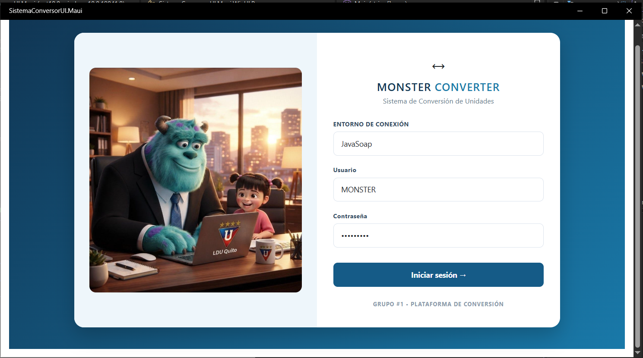
DESARROLLO
INTRODUCCIÓN
  OBJETIVOS
  MARCO TEÓRICO
  SERVIDOR SOAP
  CLIENTE CONSOLA
  PROYECTO MAUI
  CLIENTE ESCRITORIO
  CLIENTE WEB
CLIENTE MÓVIL
CONCLUSIONES
RECOMENDACIONES
4.5 Cliente escritorio — inicio de sesión

Slide 65
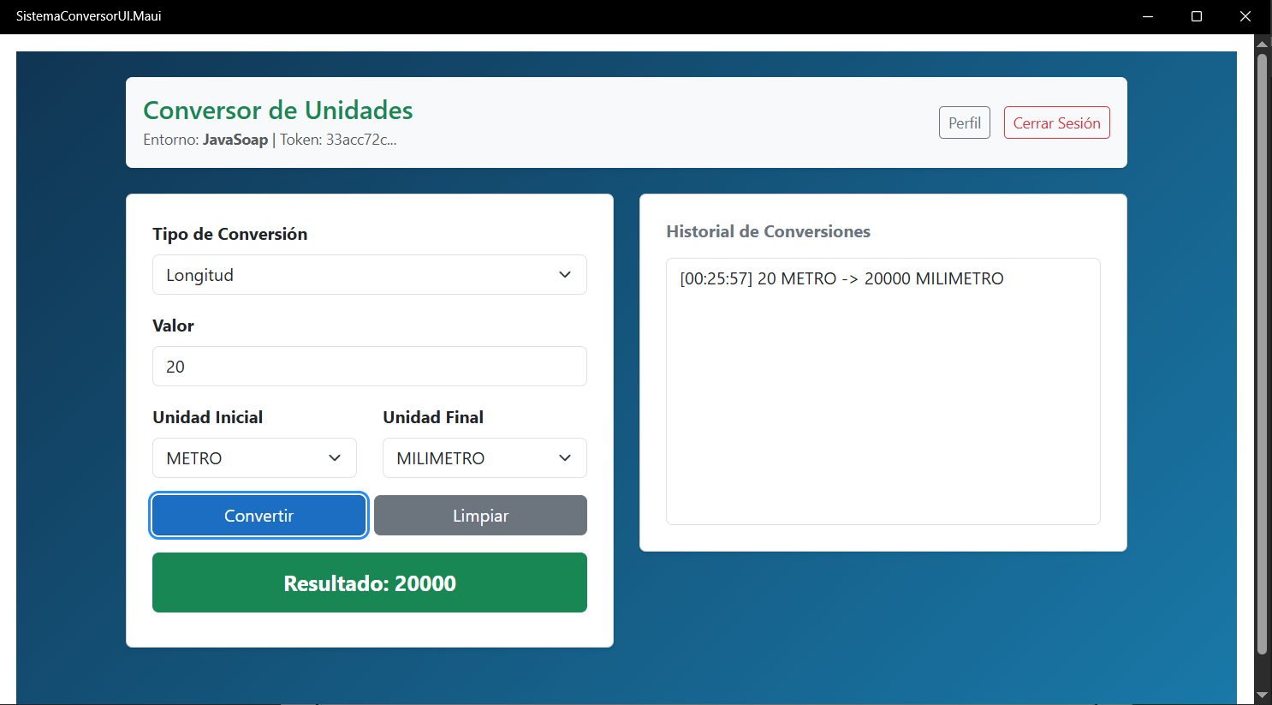
DESARROLLO
INTRODUCCIÓN
  OBJETIVOS
  MARCO TEÓRICO
  SERVIDOR SOAP
  CLIENTE CONSOLA
  PROYECTO MAUI
  CLIENTE ESCRITORIO
  CLIENTE WEB
CLIENTE MÓVIL
CONCLUSIONES
RECOMENDACIONES
4.5 Cliente escritorio — conversor

Slide 66
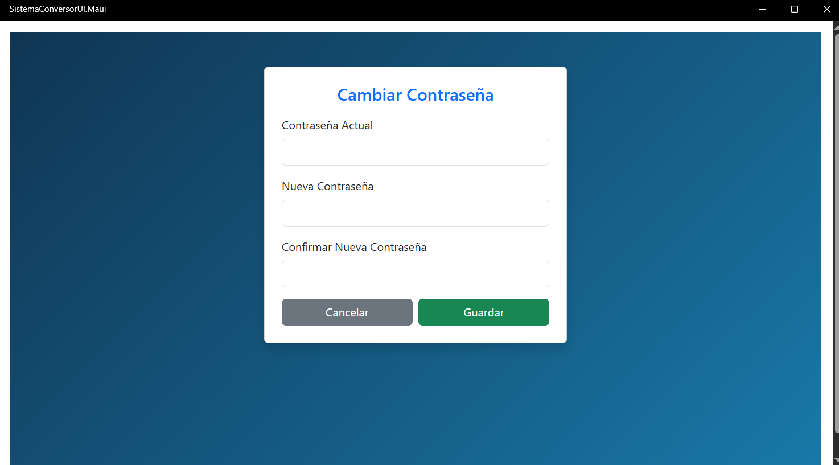
DESARROLLO
INTRODUCCIÓN
  OBJETIVOS
  MARCO TEÓRICO
  SERVIDOR SOAP
  CLIENTE CONSOLA
  PROYECTO MAUI
  CLIENTE ESCRITORIO
  CLIENTE WEB
CLIENTE MÓVIL
CONCLUSIONES
RECOMENDACIONES
4.5 Cliente escritorio — cambiar contraseña

Slide 67
DESARROLLO
INTRODUCCIÓN
  OBJETIVOS
  MARCO TEÓRICO
  SERVIDOR SOAP
  CLIENTE CONSOLA
  PROYECTO MAUI
  CLIENTE ESCRITORIO
  CLIENTE WEB
CLIENTE MÓVIL
CONCLUSIONES
RECOMENDACIONES
4.6 Cliente web — Program
Fragmento del código documentado por el grupo 1.
4.6 Cliente web — Program
Fragmento del código documentado por el grupo 1.
using SistemaConversorUI.Web.Client.Pages; using ec.edu.monster.Components; var builder = WebApplication.CreateBuilder(args); builder.Services.AddAntiforgery(); // 1. Servicios base de Blazor y Seguridad builder.Services.AddRazorComponents() .AddInteractiveServerComponents(); builder.Services.AddAntiforgery(); builder.Services.AddHttpClient(); // 2. SERVICIOS CORE builder.Services.AddScoped<ec.edu.monster.Servicios.EstadoAplicacion>(); builder.Services.AddScoped<ec.edu.monster.Servicios.FabricaEstrategiaBackend>(); // 3. ADAPTADORES DE AUTENTICACIÓN // El Real (Java SOAP): builder.Services.AddScoped<ec.edu.monster.Interfaces.IAdaptadorAutenticacion, ec.edu.monster.Adaptadores.AdaptadorAutenticacionJavaSoap>(); // El Real (.NET SOAP):

Slide 68
DESARROLLO
INTRODUCCIÓN
  OBJETIVOS
  MARCO TEÓRICO
  SERVIDOR SOAP
  CLIENTE CONSOLA
  PROYECTO MAUI
  CLIENTE ESCRITORIO
  CLIENTE WEB
CLIENTE MÓVIL
CONCLUSIONES
RECOMENDACIONES
builder.Services.AddScoped<ec.edu.monster.Interfaces.IAdaptadorAutenticacion, ec.edu.monster.Adaptadores.AdaptadorAutenticacionDotNetSoap>(); builder.Services.AddScoped<ec.edu.monster.Interfaces.IAdaptadorAutenticacion, ec.edu.monster.Adaptadores.AdaptadorAutenticacionDotNetRest>(); // Los Mocks (Para los demás): builder.Services.AddScoped<ec.edu.monster.Interfaces.IAdaptadorAutenticacion, ec.edu.monster.Adaptadores.AdaptadorAutenticacionJavaRest>(); // 4. ADAPTADORES DE CONVERSIÓN // El Real (Java SOAP): builder.Services.AddScoped<ec.edu.monster.Interfaces.IAdaptadorConversion, ec.edu.monster.Adaptadores.AdaptadorConversionJavaSoap>(); // El Real (.NET SOAP): builder.Services.AddScoped<ec.edu.monster.Interfaces.IAdaptadorConversion, ec.edu.monster.Adaptadores.AdaptadorConversionDotNetSoap>(); builder.Services.AddScoped<ec.edu.monster.Interfaces.IAdaptadorConversion, ec.edu.monster.Adaptadores.AdaptadorConversionDotNetRest>(); // Los Mocks: builder.Services.AddScoped<ec.edu.monster.Interfaces.IAdaptadorConversion, ec.edu.monster.Adaptadores.AdaptadorConversionJavaRest>(); // --- FIN DE LOS SERVICIOS --- var app = builder.Build(); // Configure the HTTP request pipeline.
4.6 Registro de adaptadores
Fragmento del código documentado por el grupo 1.

Slide 69
DESARROLLO
INTRODUCCIÓN
  OBJETIVOS
  MARCO TEÓRICO
  SERVIDOR SOAP
  CLIENTE CONSOLA
  PROYECTO MAUI
  CLIENTE ESCRITORIO
  CLIENTE WEB
CLIENTE MÓVIL
CONCLUSIONES
RECOMENDACIONES
if (app.Environment.IsDevelopment()) { app.UseWebAssemblyDebugging(); } else { app.UseExceptionHandler("/Error", createScopeForErrors: true); // The default HSTS value is 30 days. You may want to change this for production scenarios, see https://aka.ms/aspnetcore-hsts. app.UseHsts(); } app.UseStatusCodePagesWithReExecute("/not-found", createScopeForStatusCodePages: true); app.UseHttpsRedirection(); app.UseAntiforgery(); app.MapStaticAssets(); app.MapRazorComponents<App>() .AddInteractiveServerRenderMode() .AddAdditionalAssemblies(typeof(SistemaConversorUI.Web.Client._Imports).Assembly); app.Run();
4.6 Ejecución y rutas web
Fragmento del código documentado por el grupo 1.

Slide 70
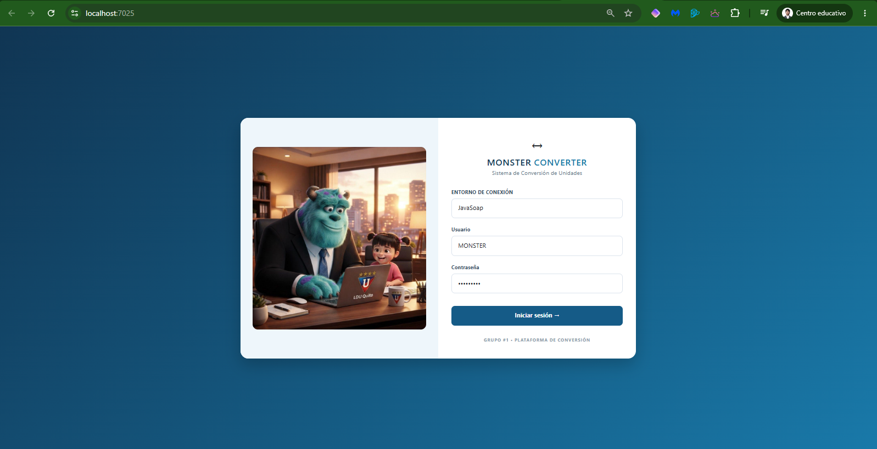
DESARROLLO
INTRODUCCIÓN
  OBJETIVOS
  MARCO TEÓRICO
  SERVIDOR SOAP
  CLIENTE CONSOLA
  PROYECTO MAUI
  CLIENTE ESCRITORIO
  CLIENTE WEB
CLIENTE MÓVIL
CONCLUSIONES
RECOMENDACIONES
4.6 Cliente web — inicio de sesión

Slide 71
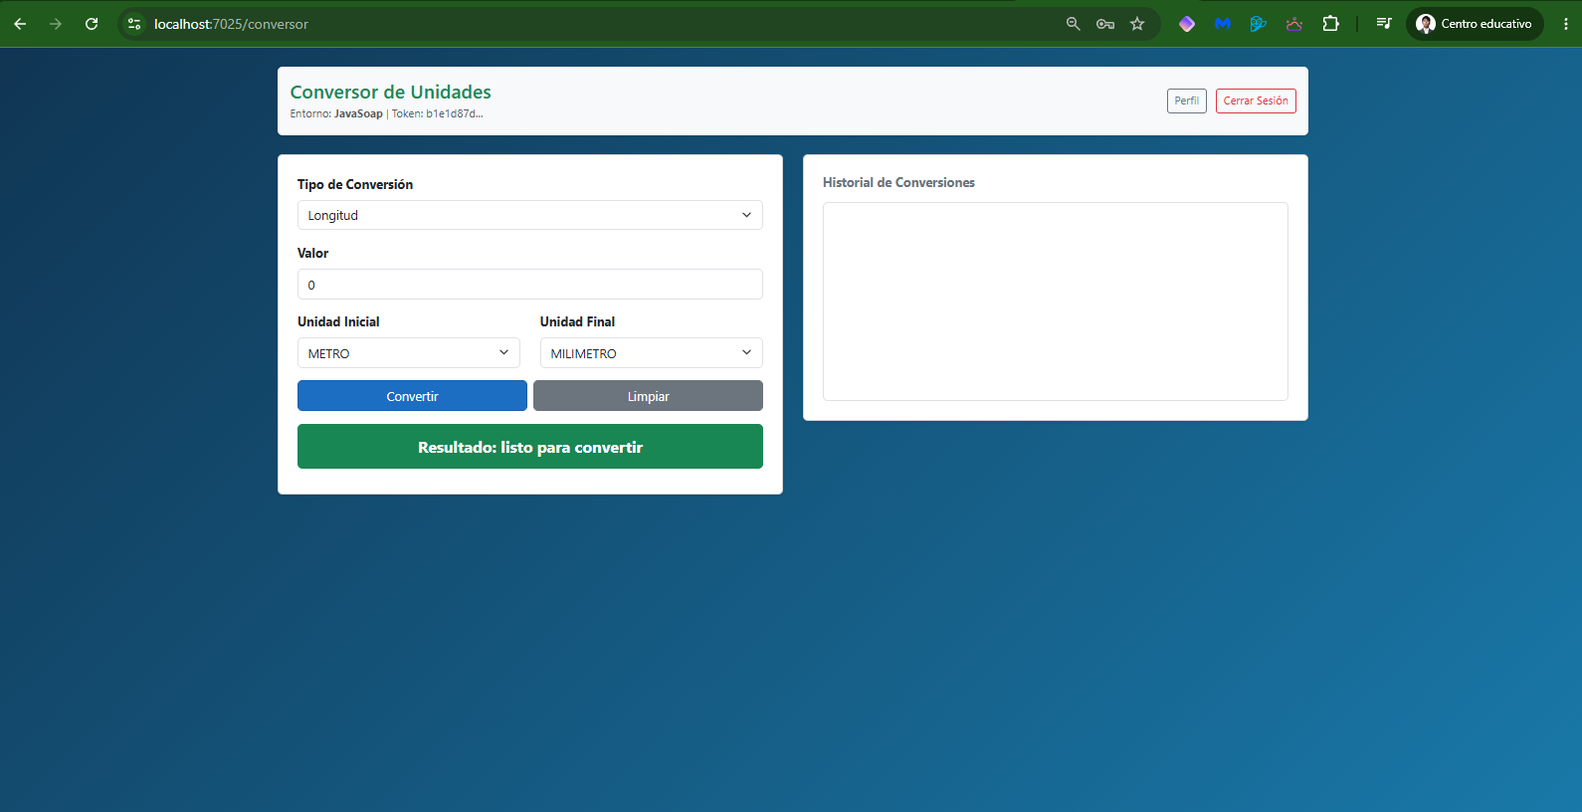
DESARROLLO
INTRODUCCIÓN
  OBJETIVOS
  MARCO TEÓRICO
  SERVIDOR SOAP
  CLIENTE CONSOLA
  PROYECTO MAUI
  CLIENTE ESCRITORIO
  CLIENTE WEB
CLIENTE MÓVIL
CONCLUSIONES
RECOMENDACIONES
4.6 Cliente web — conversor de unidades

Slide 72
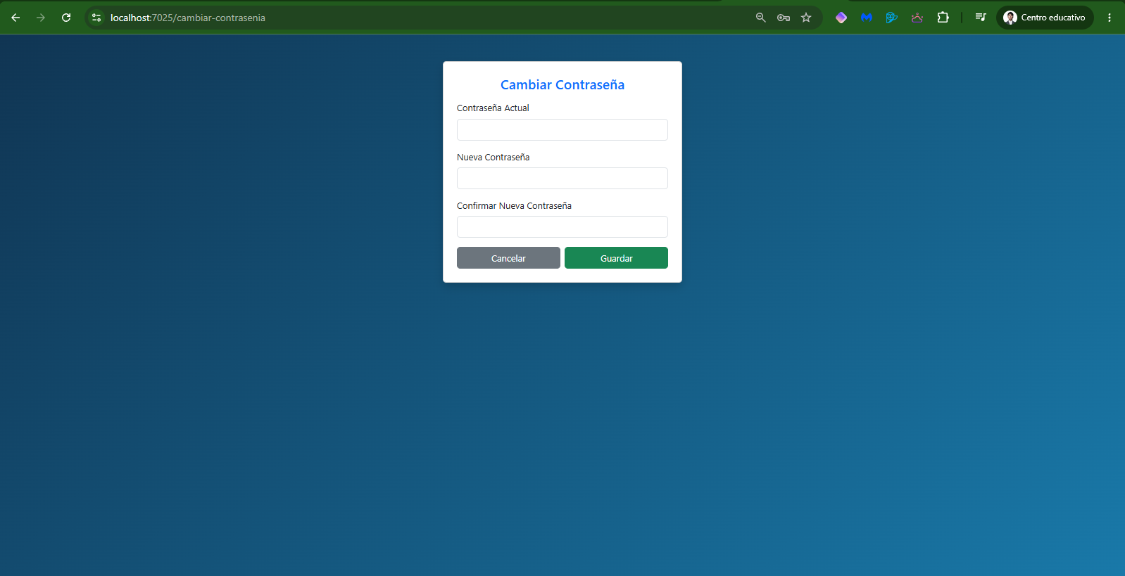
DESARROLLO
INTRODUCCIÓN
  OBJETIVOS
  MARCO TEÓRICO
  SERVIDOR SOAP
  CLIENTE CONSOLA
  PROYECTO MAUI
  CLIENTE ESCRITORIO
  CLIENTE WEB
CLIENTE MÓVIL
CONCLUSIONES
RECOMENDACIONES
4.6 Cliente web — cambiar contraseña

Slide 73
DESARROLLO
INTRODUCCIÓN
  OBJETIVOS
  MARCO TEÓRICO
  SERVIDOR SOAP
  CLIENTE CONSOLA
  PROYECTO MAUI
  CLIENTE ESCRITORIO
  CLIENTE WEB
CLIENTE MÓVIL
CONCLUSIONES
RECOMENDACIONES
4.4 Cliente móvil — MauiProgram
Fragmento del código documentado por el grupo 1.
4.4 Cliente móvil — MauiProgram
4.4 Cliente móvil — MauiProgram
Fragmento del código documentado por el grupo 1.
using Microsoft.Extensions.Logging; using ec.edu.monster.Adaptadores; using ec.edu.monster.Interfaces; using ec.edu.monster.Servicios; namespace SistemaConversorUI.Maui { public static class MauiProgram { public static MauiApp CreateMauiApp() { var builder = MauiApp.CreateBuilder(); builder

Slide 74
DESARROLLO
INTRODUCCIÓN
  OBJETIVOS
  MARCO TEÓRICO
  SERVIDOR SOAP
  CLIENTE CONSOLA
  PROYECTO MAUI
  CLIENTE ESCRITORIO
  CLIENTE WEB
CLIENTE MÓVIL
CONCLUSIONES
RECOMENDACIONES
.UseMauiApp<App>() .ConfigureFonts(fonts => { fonts.AddFont("OpenSans-Regular.ttf", "OpenSansRegular"); }); builder.Services.AddMauiBlazorWebView(); // HttpClient simple para Android builder.Services.AddSingleton<HttpClient>(); // Servicios del estado y fábrica builder.Services.AddScoped<EstadoAplicacion>(); builder.Services.AddScoped<FabricaEstrategiaBackend>();
4.4 Servicios compartidos
Fragmento del código documentado por el grupo 1.

Slide 75
DESARROLLO
INTRODUCCIÓN
  OBJETIVOS
  MARCO TEÓRICO
  SERVIDOR SOAP
  CLIENTE CONSOLA
  PROYECTO MAUI
  CLIENTE ESCRITORIO
  CLIENTE WEB
CLIENTE MÓVIL
CONCLUSIONES
RECOMENDACIONES
// Adaptadores Java SOAP builder.Services.AddScoped<IAdaptadorAutenticacion, AdaptadorAutenticacionJavaSoap>(); builder.Services.AddScoped<IAdaptadorConversion, AdaptadorConversionJavaSoap>(); #if DEBUG builder.Services.AddBlazorWebViewDeveloperTools(); builder.Logging.AddDebug(); #endif return builder.Build(); } } }
4.4 Adaptadores y ejecución
Fragmento del código documentado por el grupo 1.

Slide 76
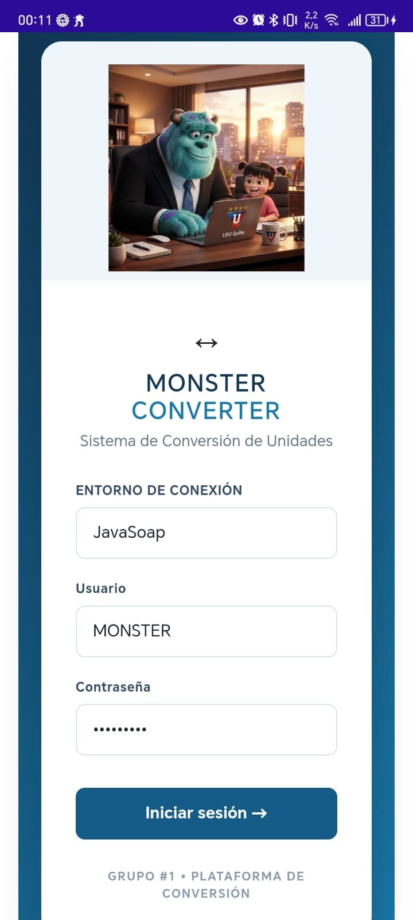
DESARROLLO
INTRODUCCIÓN
  OBJETIVOS
  MARCO TEÓRICO
  SERVIDOR SOAP
  CLIENTE CONSOLA
  PROYECTO MAUI
  CLIENTE ESCRITORIO
  CLIENTE WEB
CLIENTE MÓVIL
CONCLUSIONES
RECOMENDACIONES
4.4 Cliente móvil — inicio de sesión

Slide 77
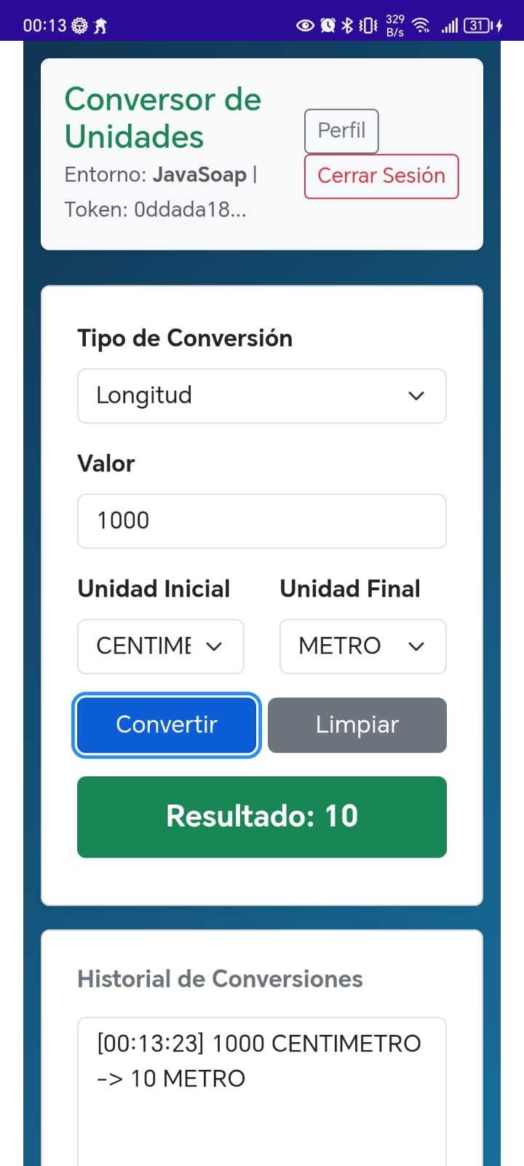
DESARROLLO
INTRODUCCIÓN
  OBJETIVOS
  MARCO TEÓRICO
  SERVIDOR SOAP
  CLIENTE CONSOLA
  PROYECTO MAUI
  CLIENTE ESCRITORIO
  CLIENTE WEB
CLIENTE MÓVIL
CONCLUSIONES
RECOMENDACIONES
4.4 Cliente móvil — conversor de unidades

Slide 78
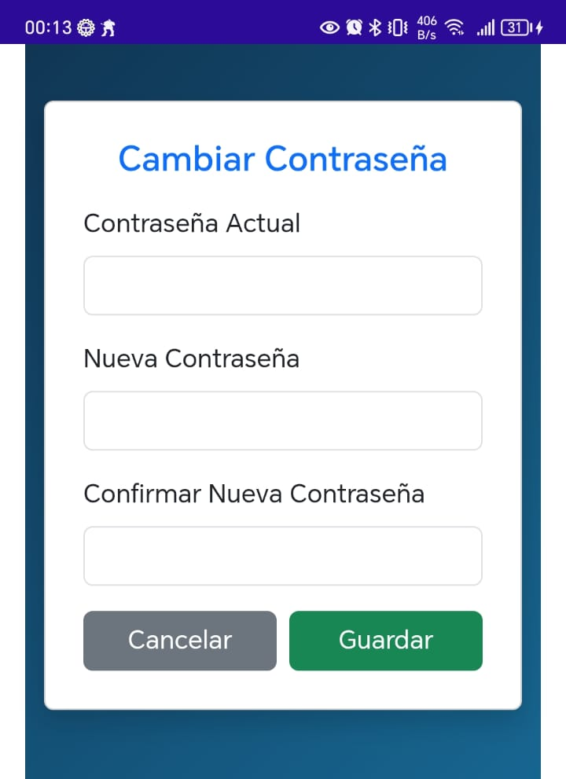
DESARROLLO
INTRODUCCIÓN
  OBJETIVOS
  MARCO TEÓRICO
  SERVIDOR SOAP
  CLIENTE CONSOLA
  PROYECTO MAUI
  CLIENTE ESCRITORIO
  CLIENTE WEB
CLIENTE MÓVIL
CONCLUSIONES
RECOMENDACIONES
4.4 Cliente móvil — cambiar contraseña

Slide 79
CONCLUSIONES
INTRODUCCIÓN
  OBJETIVOS
  MARCO TEÓRICO
  SERVIDOR SOAP
  CLIENTE CONSOLA
  PROYECTO MAUI
  CLIENTE ESCRITORIO
CLIENTE WEB
CLIENTE MÓVIL
CONCLUSIONES
RECOMENDACIONES
Se demostró que la arquitectura orientada a servicios (SOA) permite que un único servidor SOAP desarrollado en Java sea consumido eficientemente por clientes totalmente distintos, incluyendo aplicaciones de consola, escritorio, móviles y web, utilizando el framework .NET MAUI para centralizar la lógica de interfaz.
La implementación de middleware con un SOAPHandler permitió desacoplar la lógica de seguridad de la lógica de negocio, proporcionando un sistema de autenticación, aunque básico y centralizado, basado en tokens que actúa como un filtro obligatorio antes de acceder a los métodos del servicio.
El uso del patrón Strategy y la creación de una fábrica de estrategias de backend facilitaron la escalabilidad del sistema, permitiendo que el cliente pueda alternar entre diferentes proveedores de servicios (Java SOAP, .NET REST, etc.) de manera transparente y sin afectar la experiencia del usuario.
El uso de Payara Server junto con la especificación JAX-WS facilitó la gestión automática del contrato WSDL y el procesamiento de mensajes XML, garantizando un entorno de ejecución robusto y conforme a los estándares de Jakarta EE.

Slide 80
RECOMENDACIONES
INTRODUCCIÓN
  OBJETIVOS
  MARCO TEÓRICO
  SERVIDOR SOAP
  CLIENTE CONSOLA
  PROYECTO MAUI
  CLIENTE ESCRITORIO
CLIENTE WEB
CLIENTE MÓVIL
CONCLUSIONES
RECOMENDACIONES
Integrar una base de datos (BDD) formal para reemplazar el manejo de credenciales quemadas en código y permitir el almacenamiento histórico personal de las conversiones de manera persistente y escalable.
Integrar protocolos de cifrado a nivel de mensaje (WS-Security) y el uso de HTTPS en entornos de producción para proteger la integridad del token de seguridad y los datos sensibles durante el tránsito en la red.
Incorporar herramientas de análisis estático de código automatizadas dentro del ciclo de vida de desarrollo para monitorear la calidad del software y asegurar que las nuevas funcionalidades no rompan la compatibilidad con el contrato WSDL expuesto.

